Slide 1
Klasifikace vegetace

Slide 2
Použitá a doporučená literatura:
Buček, A., Lacina, J. (2008): Geobiocenologie II. Geobiocenologická typologie krajiny České republiky. MZLU v Brně, Brno.
Culek, M. a kol. (2005): Biogeografické členění České republiky. II díl. AOPK ČR, Praha.
Culek, M. a kol. (2013): Biogeografické regiony České republiky. Masarykova univerzita, Brno.
Chytrý, M., Kučera, T., Kočí, K. (eds.) (2001): Katalog biotopů České republiky. Agentura ochrany přírody a krajiny ČR, Praha.
Chytrý, M., Kučera, T., Kočí, M., Grulich, V., Lustyk, P. (eds.) (2010): Katalog biotopů České republiky. Ed. 2. Agentura ochrany přírody a krajiny ČR, Praha. 445 s.
Stanová, V., Valachovič, M., (eds.) (2002): Katalóg Biotopov Slovenska. DAPHNE – Inštitút aplikovanej ekológie, Bratislava. 225 s.
Šuvada, R. (ed.) (2023): Katalóg Biotopov Slovenska. Druhé, rozšírené vydanie. Štátná ochrana přírody SR, Banská Bystrica. 511 p.
Chytrý, M. (ed.) (2007): Vegetace České republiky. 1. Travinná a keříčková vegetace. Academia, Praha.
Chytrý, M. (ed.) (2009): Vegetace České republiky. 2. Ruderální, plevelová, skalní a suťová vegetace. Academia, Praha.
Chytrý, M. (ed.) (2011): Vegetace České republiky. 3. Vodní a mokřadní vegetace. Academia, Praha.
Chytrý, M. (ed.) (2013): Vegetace České republiky. 4. Lesní a křovinná vegetace. Academia, Praha.
Mucina, L., Bültmann, H., Diersse, K., Theurillat, J.-P., Raus, T., Čarni, A., Šumberová, K., Willner, W., Dengler, J., García, R. G., Chytrý, M., Hájek, M., Di Pietro, R., Iakushenko, D., Pallas, J., Daniëls, F. J. A., Bergmeier, E., Guerra A. S., Ermakov, N., Valachovič, M., Schaminée, J. H. J., Lysenko, T., Didukh, Y. P., Pignatti, S., Rodwell, J. S., Capelo, J., Weber, H. E., Solomeshch, A., Dimopoulos, P., Aguiar, C., Hennekens, S. M., Tichý, L. (2016) Vegetation of europe: hierarchical floristic classification system of vascular plant, bryophyte, lichen, and algal communities. Applied Vegetation Science [Online]. Roč. 19, Č. S1, S. 3–264 [Vid. 15. Březen 2017]. Dostupné Z: Doi:10.1111/Avsc.12257
Ústav pro hospodářskou úpravu lesů Brandýs nad Labem (2019): Přehled lesních typů a souborů lesních typů v ČR (stav k 1. 1. 2019). Ústav pro hospodářskou úpravu lesů Brandýs nad Labem, Brandýs nad Labem.
Plíva, K. (1991): Funkčně integrované lesní hospodářství. 1. Přírodní podmínky v lesním plánování. Ústav pro hospodářskou úpravu lesů Brandýs nad Labem, Brandýs nad Labem.
Jeník, J. (1970): Obecná geobotanika. Úvod do nauky o rostlinstvu. Státní pedagogické nakladatelství, Praha. Str. 277–280, 286–289, 293–297
Moravec, J. a kol. (2004): Fytocenologie. Academia, Praha. Str. 87–89, 105–110, 141–144, 324–329
Randuška, D., Vorel, J., Plíva, K. (1986): Fytocenológia a lesnícka typológia. Príroda, Bratislava. Str. 68–70, 221–297
Štykar, J. (2008): Lesnická fytocenologie a typologie. MZLU v Brně, Brno. Str. 57–63, 185–201

Slide 3
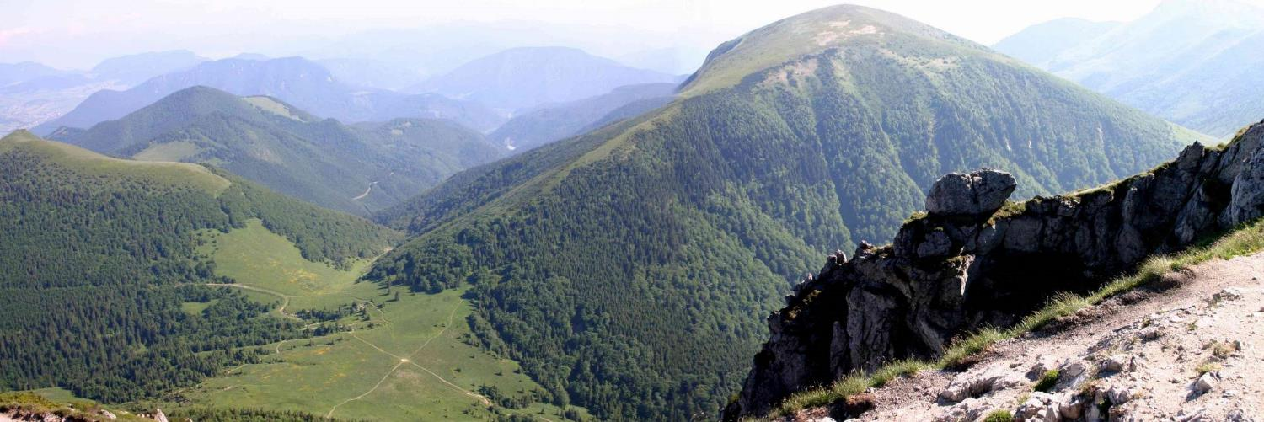
Klasifikace (= třídění) rostlinstva
Skladba rostlinstva dle určitých zákonitostí:
v určité oblasti a určitých podmínkách společenstva podobná
sousedící se společenstvy nepodobnými
Je to dáno především:
Přírodními podmínkami (ekotop (klimatop, edatop, hydrotop) + biotické faktory)
Vlastnostmi rostlin
Historickým vývojem (vlivy člověka, typ managementu…)

Slide 4
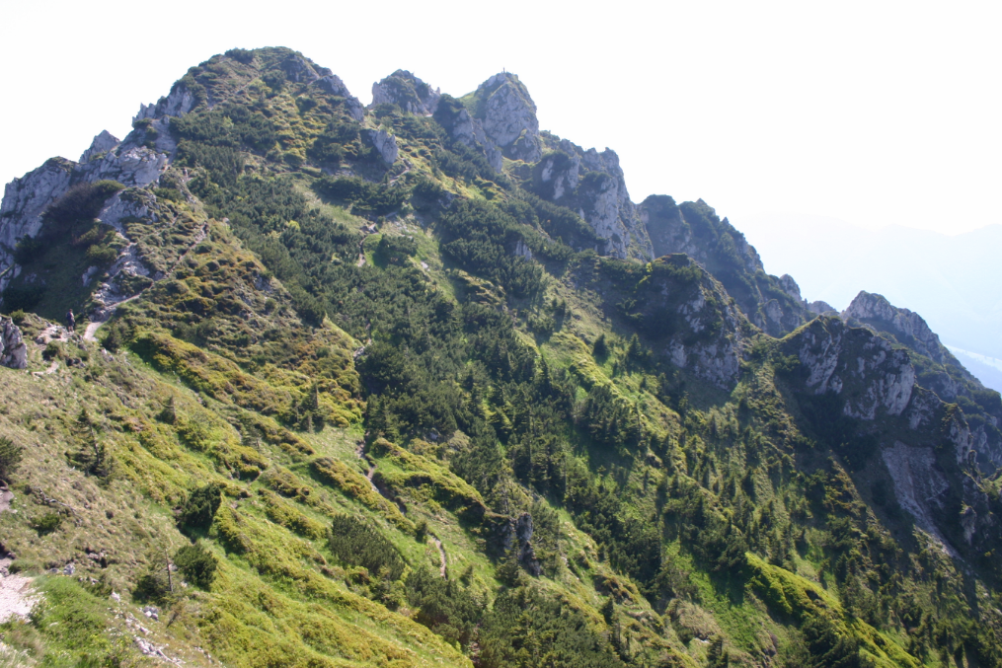
Klasifikace vegetace
= rozlišování a seskupování objektů na základě jejich společných vlastností
podstatou klasifikace vegetace je třídění na podobné klasifikační třídy (klasifikační jednotky) – předpoklad zřetelně vymezitelné vegetace (ostrý přechod, hranice mezi vegetačními typy)

Slide 5
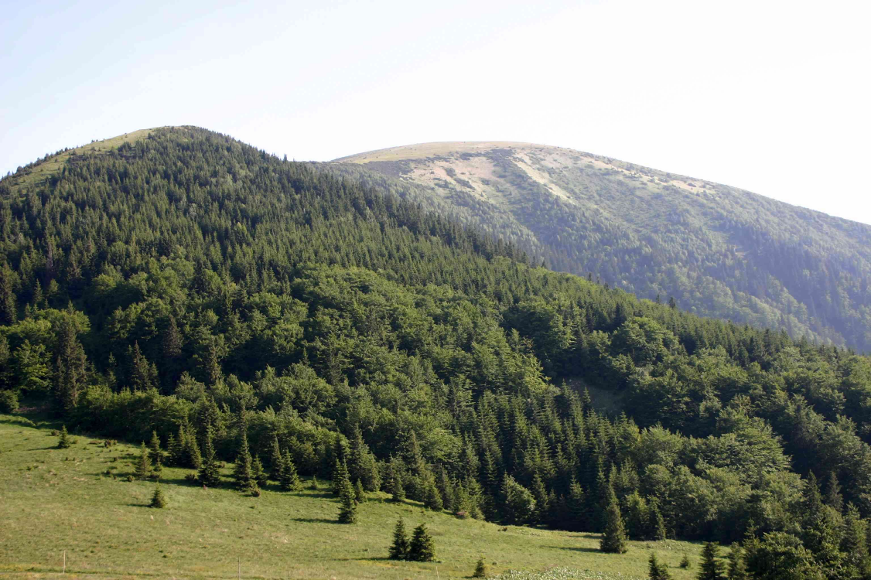
Klasifikace vegetace
×
je-li vegetace spojitá (vegetační kontinuum), nelze uvažovat o kategoriích rostlinstva, nýbrž o jejich řazení – ordinaci, podél nějakého gradientu

Slide 6
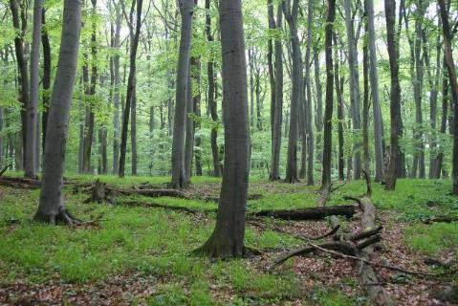
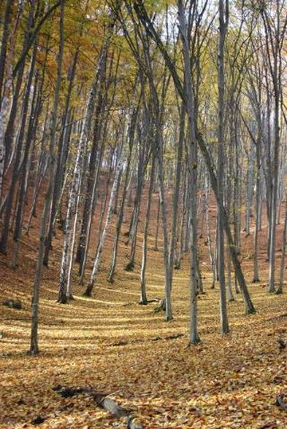
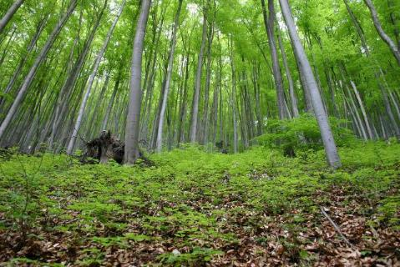
Klasifikace vegetace
realita (individua)
generalizace (zobecnění)
dg druhy: buk, samorostlík, kyčelnice...
pohoří (400–800 m n. m.), živnější stanoviště, kambizemě, 7 °C, buk konkurenčně nejsilnější
...
typizace (výsledkem je typ, klasifikační jednotka), tedy ± abstraktní jednotka
= hledání společných znaků
- typická bučina (GBC), bohatá bučina (LTKS)

Slide 7
Klasifikace vegetace
na jedné straně stojí realita a její charakteristika (konkrétní společenstvo)
na straně druhé generalizace reality do určitého abstraktního typu (klasifikační jednotky)
klasifikační typy (jednotky) by měly vyjadřovat podstatu rostlinného společenstva (ekosystému)
typizace je pak syntetická činnost transformující realitu do ± abstraktní vegetační jednotky tím, že realitu generalizuje (zobecňuje); vytváření jednotek = tvorba typů vegetace = typizace
klasifikace = třídění = systematické uspořádání vegetačních typů

Slide 8
Klasifikace vegetace
Abstrakce (zobecnění) v lidském myšlení:
vytváření logických tříd
třída je definována určitými vlastnostmi, které musí splňovat každý objekt, aby byl do dané třídy zařazen
často u ostře ohraničených (vymezených objektů)
vytváření modelových typů
model vyjadřuje nejtypičtější, či ideální případ
často u přechodů přírodních objektů (kontinuum)

Slide 9
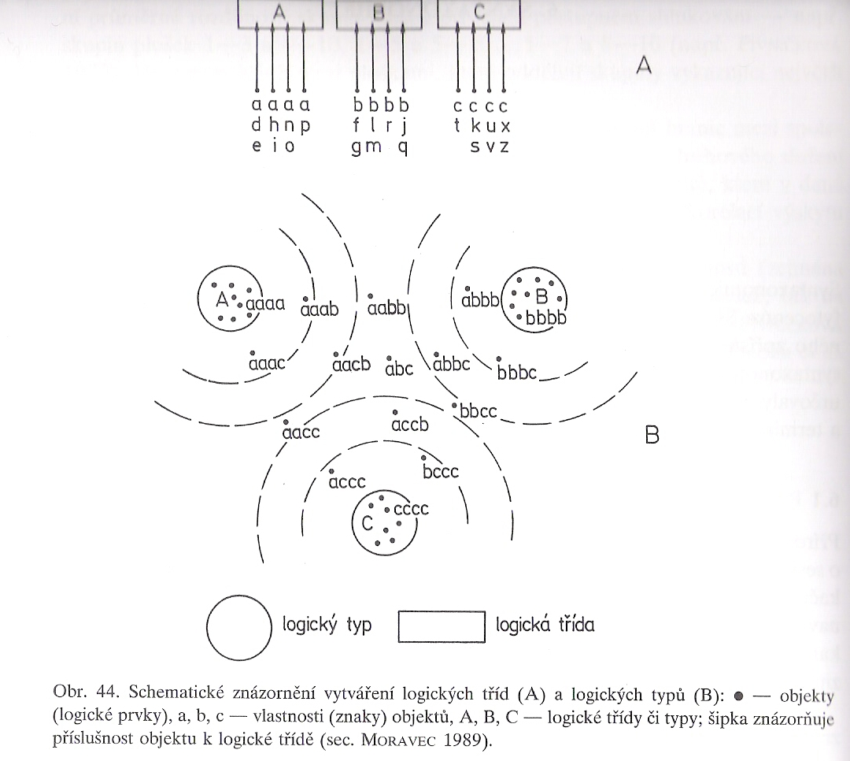
Klasifikace vegetace

Slide 10
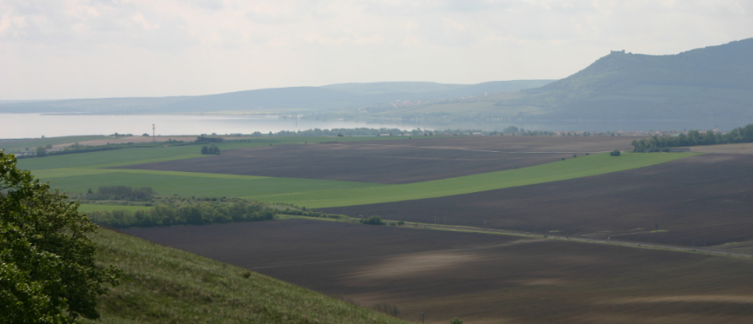
Klasifikace vegetace
členění individuální
vystihuje rozdíly v biotě dané geografickou polohou území, projevuje se odlišným druhovým složením
vymezuje jedinečné, neopakovatelné celky
např. bioregiony, PLO, biomy
jednotky individuálního členění jsou typologický heterogenní
členění typologická
vymezuje typy, tedy opakovatelné, relativně homogenní jednotky
podobným ekologickým podmínkám odpovídají podobná společenstva
např. biochory, VS, TŘ, HŘ, STG, EŘ, EK, SLT, LT
rozdílnost jednotek typologického členění je dána příslušností k jednotkám individuálního členění

Slide 11
Zonalita, zonálnost, pásmovitost vegetace
zóna (pásmo): rovnoběžkovitě vymezená část povrchu Země charakterizovaná určitou klimaxovou vegetační formací nížinných poloh, podmíněna makroklimatem dané zóny
zonální: vázaný na určitou zónu a odpovídá jejímu makroklimatu; osídluje rovinatý terén neovlivněný podzemní/záplavovou vodou s vyzrálými půdami
mění se se zeměpisnou šířkou, ale ne zcela pravidelně (oceanita × kontinentalita):
rozložení teplot
rozložení srážek
rozložení výparu
fyziognomie
× stupňovitost

Slide 12
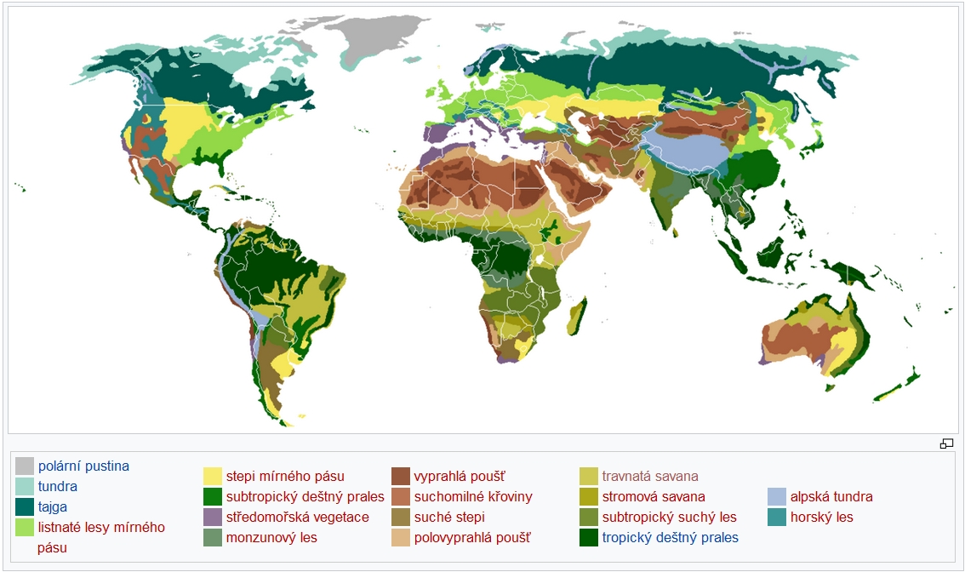
Zonalita, zonálnost, pásmovitost vegetace

Slide 13
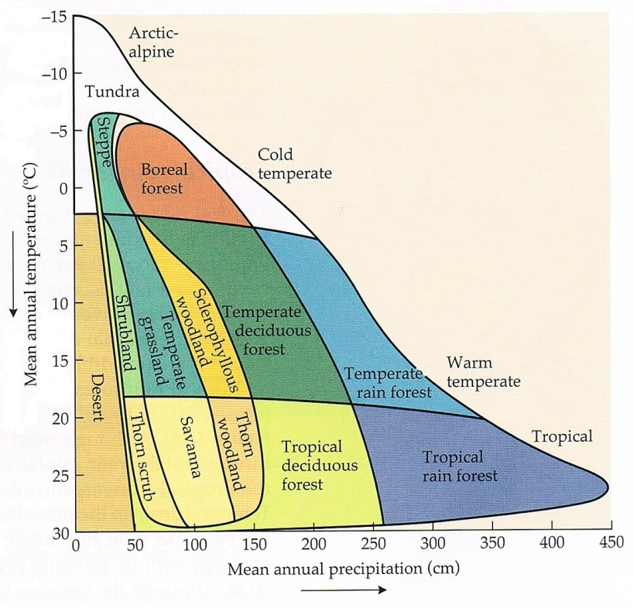
Zonalita, zonálnost, pásmovitost vegetace

Slide 14
Zonalita, zonálnost, pásmovitost vegetace
intrazonální (v širším smyslu) vegetace = podmíněna specifickými podmínkami (edafické, hydrologické, mezoklimatické) více než makroklimatem
intrazonální (v užším smyslu): netvoří nikde vlastní zónu a vyskytují se v několika zónách (oblasti zasolených půd)
azonální: nevytvářejí vlastní zónu a vyskytují se v každé zóně, jsou málo ovlivněna klimatem (skály, sutě, luhy)
extrazonální: zonální vegetace ostrůvkovitě zasahující do sousední zóny na lokálně podmíněných stanovištích (mezoklimaticky, půdně) – např. submediteránní vegetace na jižních svazích ve střední Evropě

Slide 15
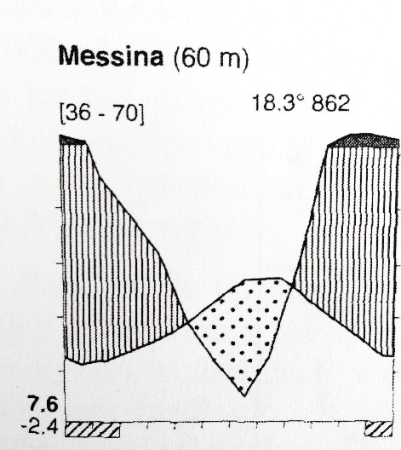
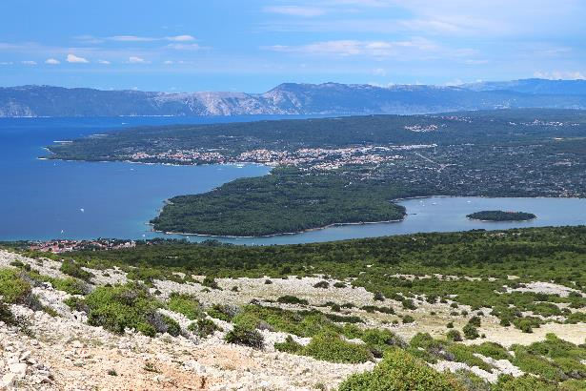
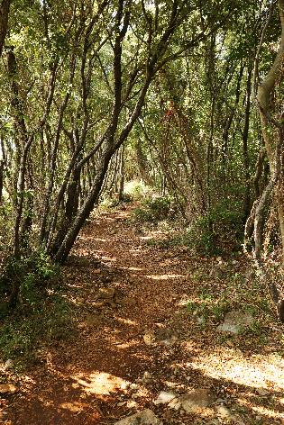
Zóna (biom) tvrdolisté dřevinné vegetace (středomořské)
Teplé a suché léto (21–23–(28 °C)), mírná (5–7 °C) deštivá zima
500–1200 mm srážek, sníh i mrazivé dny velmi vzácné
Kambisoly, luvisoly, rendziny, terrae calcis (terra rossa (červenozem), terra fusca)
Sklerofyty; Quercus ilex, Quercus coccifera, Quercus suber, Laurus nobilis, Pinus halepensis, Pinus pinea, keře
Fenologické projevy na jaře a na podzim
Destrukce původních geobiocenóz

Slide 16
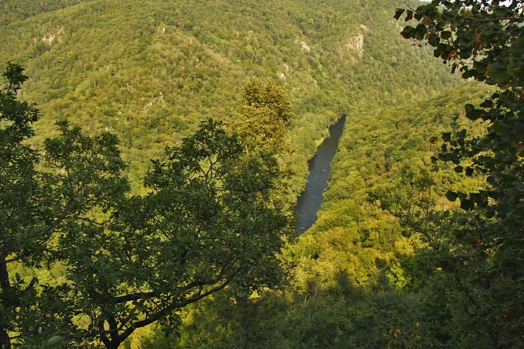
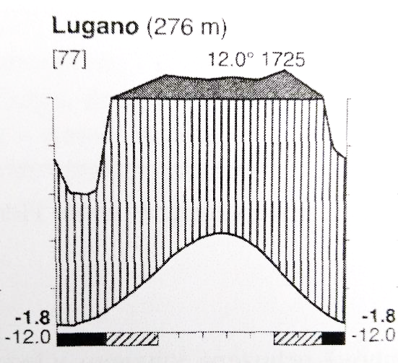
Zóna (biom) opadavých lesů mírného podnebí
Teplé až mírně teplé léto (14–20 °C) s dostatkem srážek, mírná zima (-6 – +2 °C)
Cca 4–10 °C ø roční teploty, 450–1400 mm srážek, sníh běžný
Především oceánické a suboceánické klima
Kambisoly, luvisoly
Listnaté a jehličnato-listnaté lesy (sekvence doubrav, bučin, jedlových bučin), zcela výjimečná vždyzelenost, poloopadovost
Jarní aspekt listnatých lesů

Slide 17
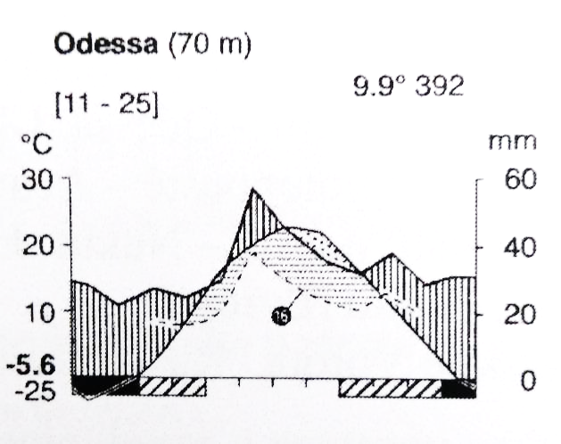
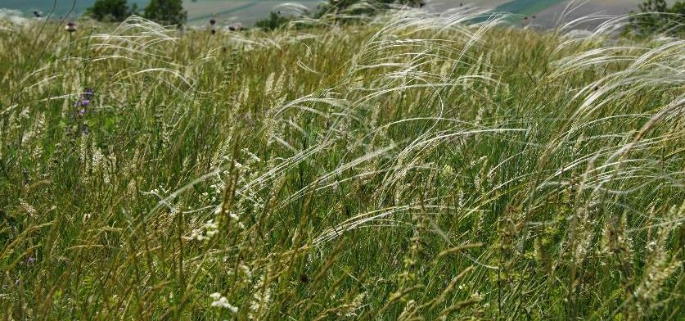
Zóna (biom) stepí
Mírné podnebí, aridní
Nejteplejší měsíce 20–24 °C, nejchladnější 0 – -20 °C, velké rozdíly teplot v průběhu roku, 250–650 mm srážek nerovnoměrně rozložených, max. na jaře, pak nedostatek, sníh vzácný; silné větry až prachové bouře
Kontinentální klima
Černozemě
Travnatá společenstva (Festuca, Carex, Stipa); dominance hemikryptofytů, účast geofytů, terofytů; chybí fanerofyty (dřeviny stromovitého vzrůstu)
Jarní aspekt

Slide 18
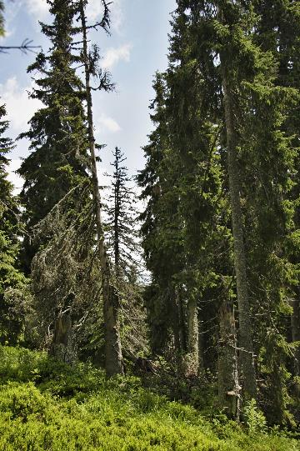
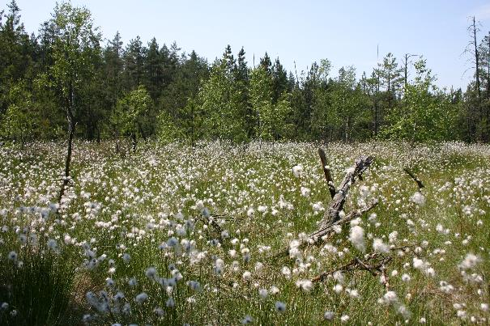
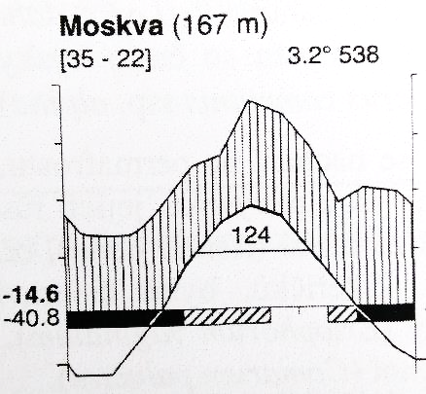
Zóna (biom) tajgy
Mírné až teplé léto, velmi studená zima
Nejteplejší měsíce 13–20 °C, nejchladnější -10 – -30 (-40) °C, absolutní teplotní minima až -70 °C, mimořádně velké rozdíly teplot v průběhu roku, 450–600 mm srážek v oceánické, 200–300 mm v kontinentální části, sníh běžný
Podzoly, permafrost, často gleje, organozemě
Jehličnaté lesy (Picea, Pinus, Larix), listnáče typicky v ranných sukcesních stádiích – velký vývojový cyklus, časté keříčky (chamaefyty)

Slide 19
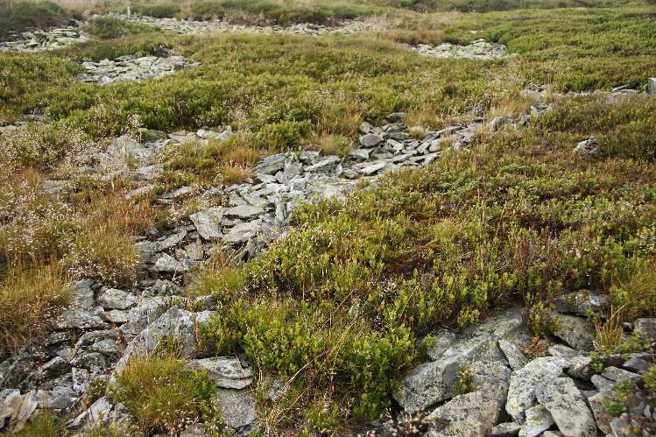
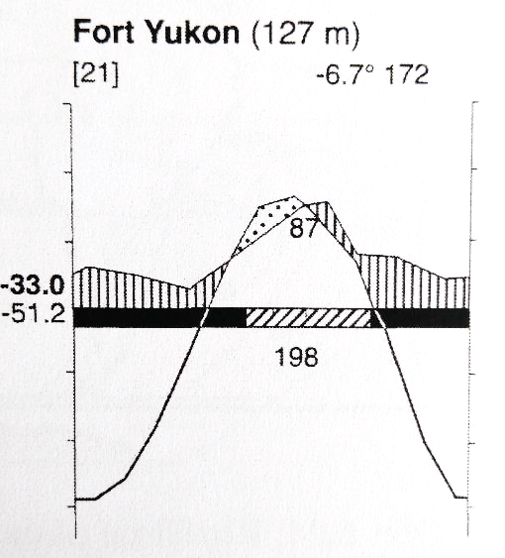
Zóna (biom) tundry
Léto krátké a chladné, velmi dlouhá, mrazivá zima (9–11 měsíců)
Nejteplejší měsíce 5–9 °C, nejchladnější -15 – -35 °C, 200–300 mm srážek, většinou sněhové
Polární den a noc
Permafrost, soliflukce, polygonální půdy
Druhově chudá vegetace, hemikryptofyty, časté keříčky (chamaefyty), lišejníky

Slide 20
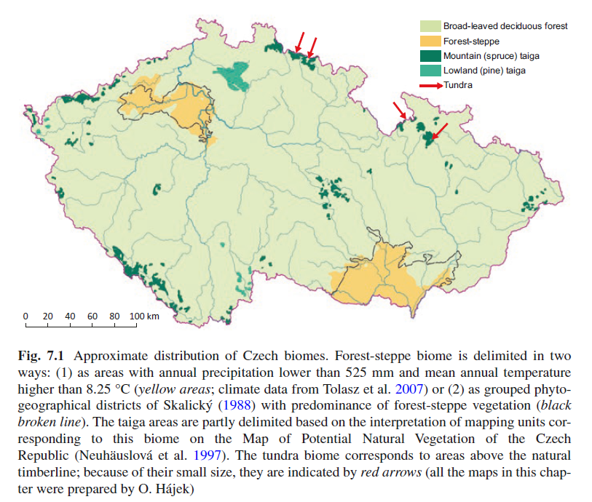
Biom y ČR
CHYTRÝ, Milan et al. (ed.). 2017. Flora and vegetation of the Czech Republic. Cham: Springer. Plant and vegetation, 14. ISBN 978-3-319-63180-6.

Slide 21
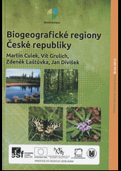
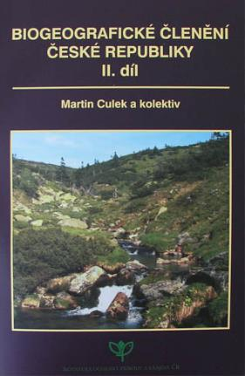
Biogeografie ČR
= věda o rozšíření, vývoji, a změnách organismů a jejich společenstev v prostoru a čase
Culek, M. a kol.: Biogeografické regiony České republiky. Masarykova univerzita, Brno. 2013. ¹⁾
Culek, M. a kol.: Biogeografické členění České republiky II díl. AOPK ČR, Praha. 2005. ¹⁾
Existují i další členění, např. fytogeografické
¹⁾ Nasdíleno na http://user.mendelu.cz/xfriedl/

Slide 22
Biogeografie ČR
Biogeografické provincie ≈ biomy (= vegetační pásy)
= rozsáhlá území s typickou vegetační stupňovitostí a makroklimatem
vlastní geoelementy (druhy s flóry a fauny s podobnými areály), případně typická kombinace geoelementů okolních provincií
Biogeografické podprovincie
přítomnost vlastních endemitů
svérázná modifikace vegetační stupňovitosti a zároveň odlišnost od okolních podprovincií složením 1–2 vegetačních stupňů
má podobnou geologickou skladbu, reliéf a makroklima
Biogeografický region (bioregion)
shodná vegetační stupňovitost
biocenózy prodělaly podobný vývoj a mají tak společné rysy
rozdíly v potenciální biotě dány pouze odlišným ekotopem
charakteristická geologická skladba, reliéf, mezoklima a půdní pokryv
bioregion má specifický typ a určitou intenzitu využití člověkem
bioregiony zahrnují zpravidla výrazně odlišné krajiny
Biochora
vyznačují se svérázným zastoupením, uspořádáním, kontrastností a kombinací skupin typů geobiocénů
je dána kombinací vegetačního stupně, geologického substrátu a reliéfu
biochora vychází z potenciálních podmínek krajinné sféry, vyznačuje se i osobitým aktuálním stavem biocenóz
Použití v geobiocenologii (navazují VS, TŘ, HŘ, STG, TG)!
individuální
Jednotky členění krajiny:
typologické

Slide 23
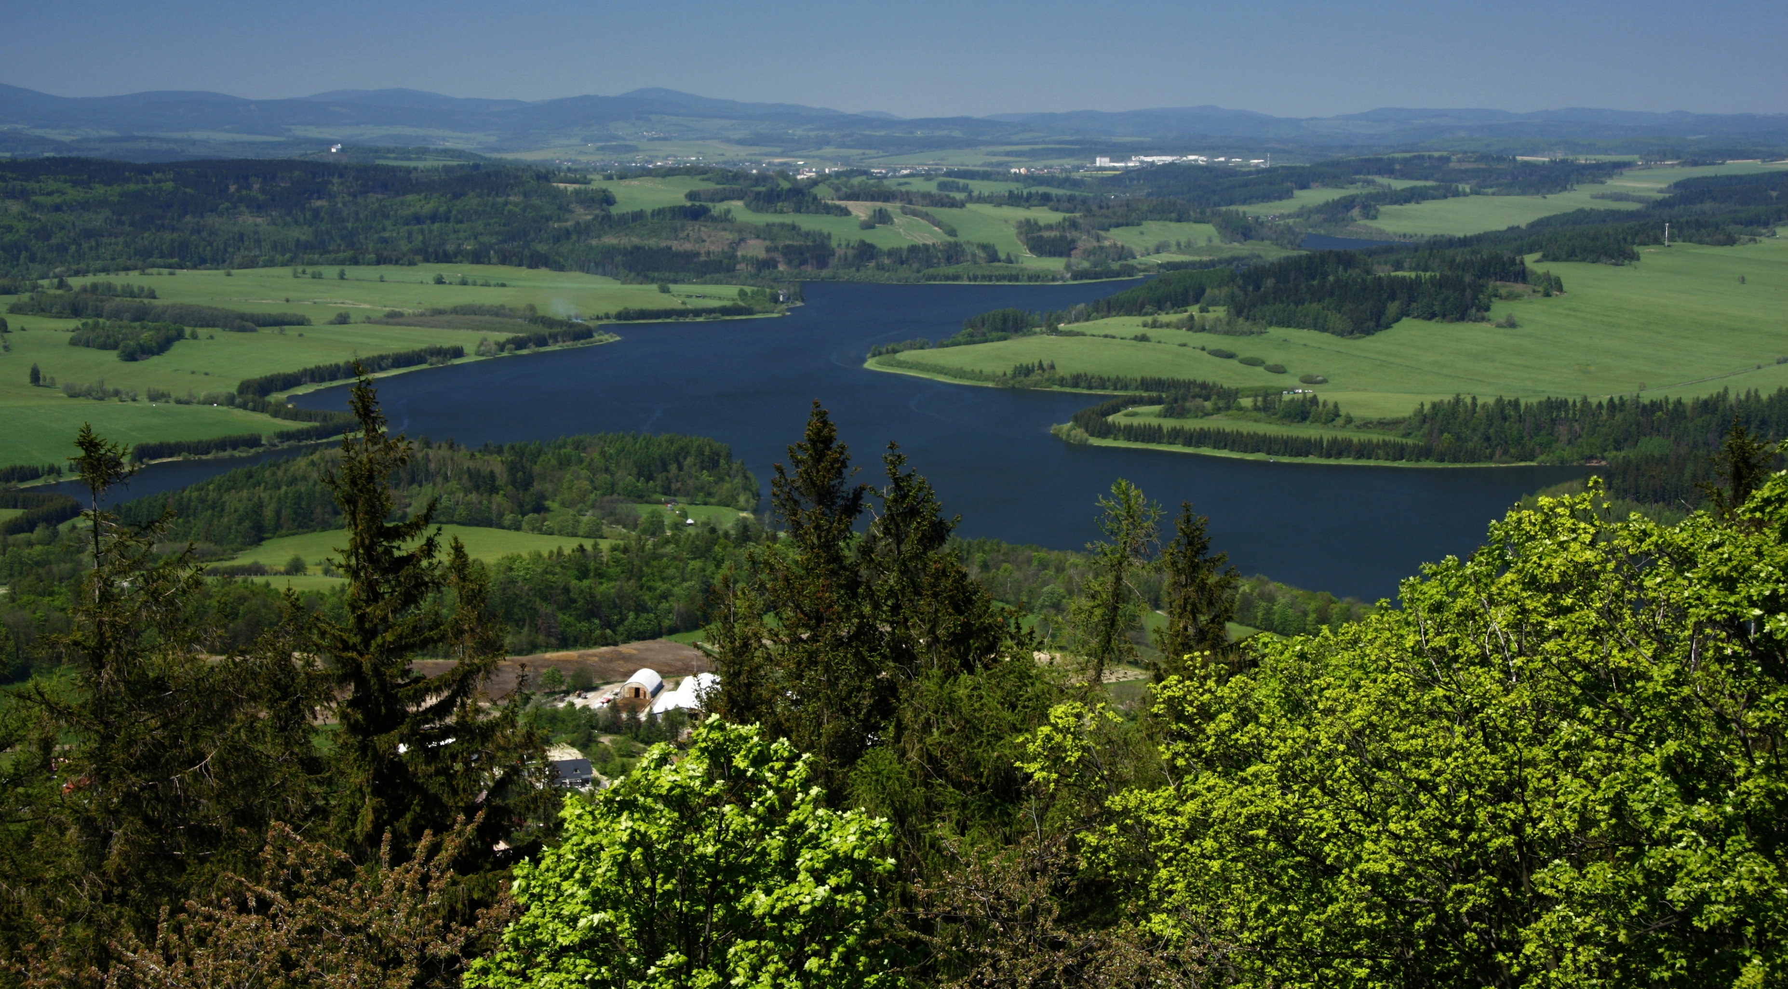
Biogeografie ČR
Jesenický
Nízkojesenický
4Do - Podmáčené sníženiny na kyselých horninách 4. v.s.
4BM – Erodované plošiny na drobách 4. v.s.
4UM – Výrazná údolí v drobách 4. v.s.
5VM - Vrchoviny na drobách 5. v.s.
5HI – Hornatiny na bazických neovulkanitech 5. v.s.

Slide 24
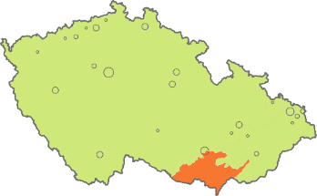
Biogeografie ČR
Biogeografické provincie ≈ biomy (= vegetační pásy), v ČR 2:
středoevropských opadavých lesů (≈ Continental biogeographical region)
panonská (≈ Pannonian biogeographical region)

Slide 25
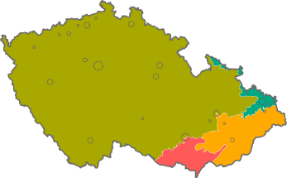
Biogeografie ČR
Biogeografické podprovincie, v ČR 4:
Hercynská,
Polonská,
Severopanonská
Západokarpatská

Slide 26
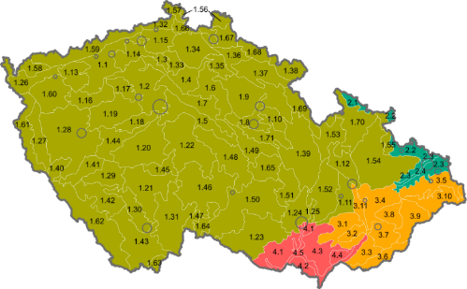
Biogeografie ČR
– Biogeografický region (bioregion), v ČR 91:
71 v hercynské,
11 v západokarpatské,
5 v severopanonské
4 v polonské

Slide 27
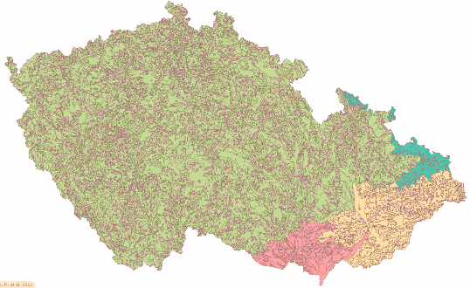
Biogeografie ČR
– Biochora (v ČR 366)

Slide 28
Přírodní lesní oblasti (PLO)
PLÍVA, Karel; ŽLÁBEK, Ivan. 1986. Přírodní lesní oblasti ČSR. Praha: Státní zemědělské nakladatelství. ¹⁾
Vyhláška 298/2018 o zpracování oblastních plánů rozvoje lesů a o vymezení hospodářských souborů. 2018.¹⁾
= jednotka regionální rajonizace (× LTKS typologická rajonizace)
Význam např., pro přenos reprodukčního materiálu (Vyhláška 456/2021 o přenosu reprodukčního materiálu), OPRL, OTE
Použití v lesnické typologii (navazují LVS, EŘ, EK, SLT, LT)!
¹⁾ Nasdíleno na http://user.mendelu.cz/xfriedl/

Slide 29
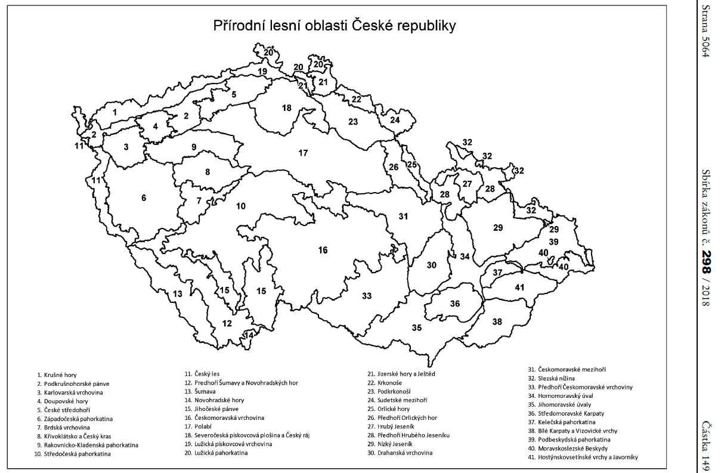

Slide 30
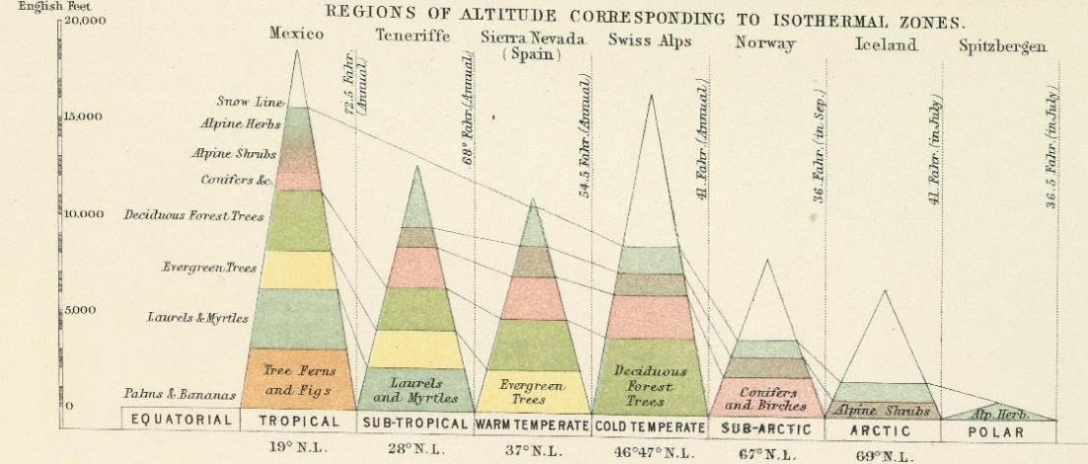
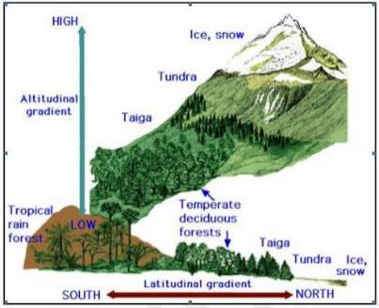
Stupňovitost, altitudinalita vegetace
Vertikální rozvrstvení geobiocenóz v důsledku změn klimatu podmíněných členitosti reliéfu
Makroklima modifikováno reliéfem – topoklima
S nadmořskou výškou se mění:
teploty
srážky
insolace
vegetační období
trvání sněhové pokrývky
× zonalita

Slide 31
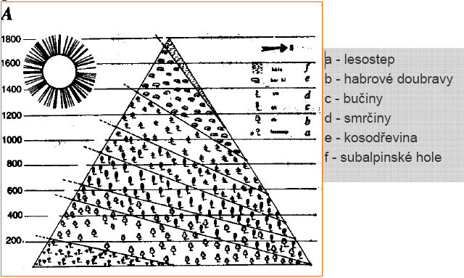
Stupňovitost, altitudinalita vegetace
Reliéf = nepřímý faktor, ovlivňuje faktory přímé (teplo, světlo apod.)
Vliv orientace svahu:
na severní polokouli je díky vyšší insolaci na jižně orientovaných svazích teplota vyšší než na severních (vliv např. na evaporaci), proto na jižních svazích vystupují nižší vegetační stupně výše, než na svazích severních

Slide 32
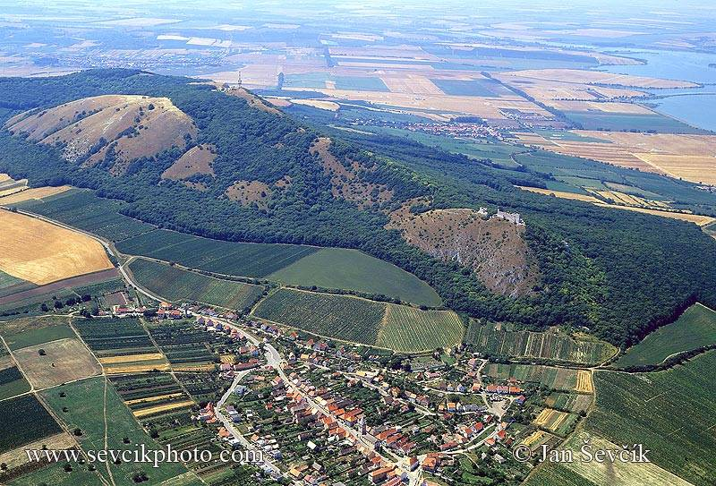
Stupňovitost, altitudinalita vegetace
vliv sklonu svahu (+ orientace ke světovým stranám = expozice):
20–30° + jižní, jihozápadní orientace = v podmínkách ČR analogie mediteránního klimatu

Slide 33
Stupňovitost, altitudinalita vegetace
teplotní inverze, inverze vegetačních stupňů
http://ekologie.upol.cz/ku/hoek/prezentace/hory1-08_web.pdf

Slide 34
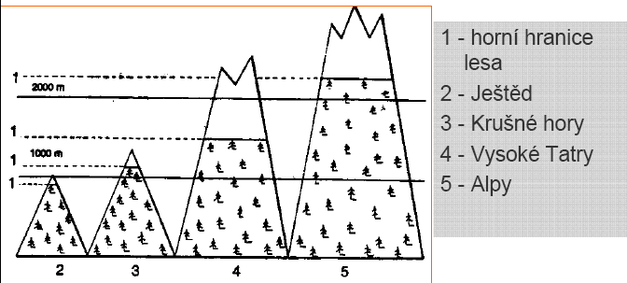
Stupňovitost, altitudinalita vegetace
Hmotnost pohoří
http://ekologie.upol.cz/ku/hoek/prezentace/hory1-08_web.pdf

Slide 35
Stupňovitost, altitudinalita vegetace
Výškové geografické stupně | Výškové geografické stupně |  | Vegetační stupně (GBC)
kolinní | planární | nížinný | 1. VS
kolinní | kolinní | pahorkatinný | 2. VS
 | suprakolinní | kopcovinný | 3. VS
montánní | submontánní | podhorský, vrchovinný | 4. + 5. VS
 | montánní | horský | 6. VS
 | oreální/supramontánní | vysokohorský | 7. VS
alpinský | subalpínský |  | 8. VS
 | alpínský |  | 9. VS
 | subnivální |  | 10. VS
 | nivální | sněžný

Slide 36
Klasifikace vegetace
Dva hlavní přístupy:
typizace vegetace výhradně na základě znaků rostlinných společenstev
Curyšsko-montpelliérský systém, Katalog biotopů
typizace geobiocenóz, tedy na základě bioty i stanoviště
geobiocenologický klasifikační systém, lesnicko-typologický klasifikační systém

Slide 37
Curyšsko-montpelliérský systém (= CMŠ, = geobotanický, = fytocenologický systém)
zakladatelem je Braun-Blanquet
základní jednotkou je asociace:
asociace je rostlinné společenstvo určitého floristického složení, jednotných stanovištních podmínek a jednotné fyziognomie
jednotka je tedy definována floristicky (!!) – význam druhů věrných (diferenciálních, diagnostických)
pokud věrné druhy chybí, je určující význačná druhová kombinace
podstata třídění je floristická (floristicko-fyziognomicko-ekologická)!!!

Slide 38
Curyšsko-montpelliérský systém (= CMŠ, = geobotanický, = fytocenologický systém)
„Vegetace ČR“:
Metoda Cocktail:
Analýza snímků z České národní fytocenologické databáze
Sociologické skupiny druhů (dle společného výskytu)
Formální definice jednotek na základě výskytu, absence a dominance druhů (AND, OR, NOT)
Příklad:
Fagus sylvatica pokr. > 50 % AND skup. Galium odoratum NOT skup. Carex pilosa NOT skup. Cephalanthera damasonium NOT skup. Mercurialis perennis NOT Carex pilosa pokr. > 25 %
podstata třídění je floristická (floristicko-fyziognomicko-ekologická)!!!

Slide 39
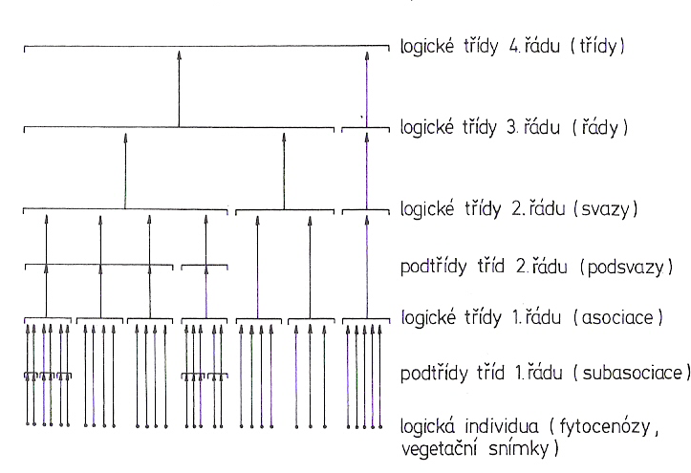
Curyšsko-montpelliérský systém
systém je hierarchický
abstrakce,
generalizace (modelové typy)
= realita (konkrétní společenstvo)

Slide 40
Curyšsko-montpelliérský systém
Názvosloví:
odvozené od latinských názvů typických druhů
koncovka dle hierarchické úrovně:
třída (classis) (class) -etea
řád (ordo) (order) -etalia
svaz (alliancia) (alliance) -ion
asociace (associatio) (association) -etum
mimo hlavních syntaxonů také vedlejší (podtřída, podřád, podsvaz, subasociace apod.)

Slide 41
Curyšsko-montpelliérský systém
Příklad:
asociace Galio odorati-Fagetum sylvaticae (Sougnez et Thill 1959) – mezotrofní bučiny
svaz Fagion sylvaticae (Luquet 1926) – květnaté bučiny a jedliny
řád
třída Carpino-Fagetea (Jakucs ex Passarge 1968) – mezofilní a vlhké opadavé listnaté lesy

Slide 42
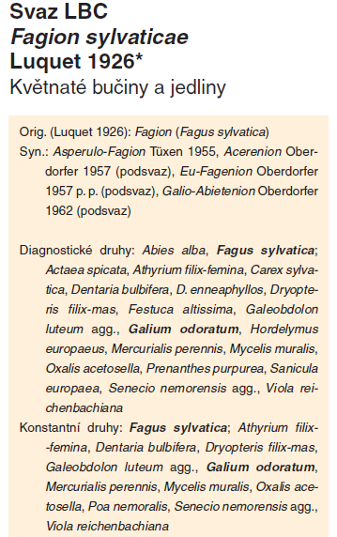
Fagion sylvaticae

Slide 43
Curyšsko-montpelliérský systém (příklad hierarchie)
Třída | Řád | Svaz | Asociace
Carpino-Fagetea (mezofilní a vlhké opadavé listnaté lesy) |  | Fagion sylvaticae (květnaté bučiny a jedliny) | Galio odorati-Fagetum sylvaticae (mezotrofní bučiny)
 |  |  | Mercuriali perennis-Fagetum sylvaticae (eutrofní bučiny)
 |  | Carpinion betuli (dubohabrové háje)
Vaccinio-Piceetea (boreokontinentální jehličnaté lesy)

Slide 44
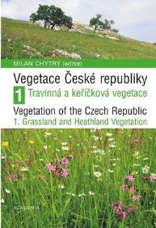
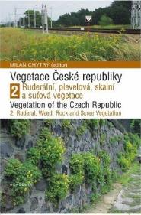
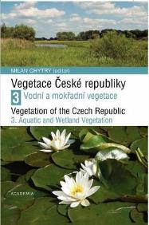
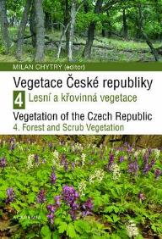
Curyšsko-montpelliérský systém
Podle Moravce (Květena ČR, 1. svazek) na území ČR 42 tříd
Podle Chytrého (2013) v ČR 39 tříd, 138 svazů, 496 asociací

Slide 45
Curyšsko-montpelliérský systém
mezinárodně uznávaná škola
ovšem není celoevropsky používaná
velmi dobrý pro floristicky pestrá území a druhově bohatá společenstva
naopak horší výsledky ve floristicky chudých oblastech (Skandinávie apod.)
floristická skladba (diagnostické druhy) => primárně aktuální vegetace

Slide 46
Curyšsko-montpelliérský systém – zařazování
Znalost systému, jeho jednotek a floristické skladby těchto jednotek konkrétní společenstvo o určitém druhovém složení pak zařadím do příslušného syntaxonu
Pomocí příruček:
Specializované příručky (Vegetace ČR 1–4 (4. díl = lesy) – postupuji hierarchicky, u vyšších úrovní lze třídit např. již jen podle fyziognomie, u nižších porovnávám floristickou skladbu společenstva se skladbou syntaxonů, zejména dle diagnostických druhů
Katalog biotopů – zařadím do typu biotopů dle katalogu (viz. dále) a podívám se, které syntaxony připadají v úvahu
Expertní systém (software JUICE)
Pravděpodobnostní určování vegetačních jednotek: https://pladias.cz/vegkey/
Aplikace pro Android „probabilistic vegetation key“ (Lubomír Tichý)

Slide 47
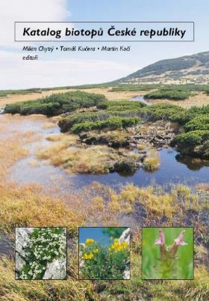
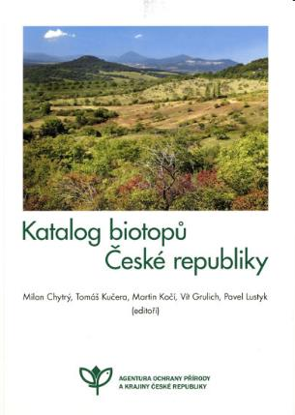
Katalog biotopů
Odvozen z CMŠ (floristický princip, diagnostické druhy, význačná druhová kombinace, hierarchie) => podstata je fyziognomicko-floristická
Vytvořen pro potřeby soustavy NATURA 2000 (směrnice 92/43/EHS o ochraně přírodních stanovišť, volně žijících živočichů a planě rostoucích rostlin)
dle směrnice vymezeny typy biotopů podléhající evropské ochraně (v ČR 60 typů přírodních stanovišť, z toho tzv. 19 prioritních)
reakce na nedostatečný popis ve směrnici => tvorba interpretační příručky:
jednoznačné vodítko pro mapování
do té doby neexistovala obecně dostupná příručka pro CMŠ
srozumitelnost pro širší odbornou veřejnost

Slide 48
Katalog biotopů
respektuje odborná hlediska a variabilitu přírody ČR a zároveň je převoditelný na jednotky systému NATURA 2000
neobsahuje biotopy, které nelze definovat fytocenologicky (s výjimkou jeskyní a štěrkových náplavů bez vegetace)
obsahuje jednotky považované za biotopy přírodní (co to ale je? – taxativně vyjmenovány ve směrnici? – „biotopy v zájmu ochrany přírody, veřejností vnímané jako příroda“), ale také antropogenní
Pozn. Přírodní stav je zde tedy chápán v širším slova smyslu!

Slide 49
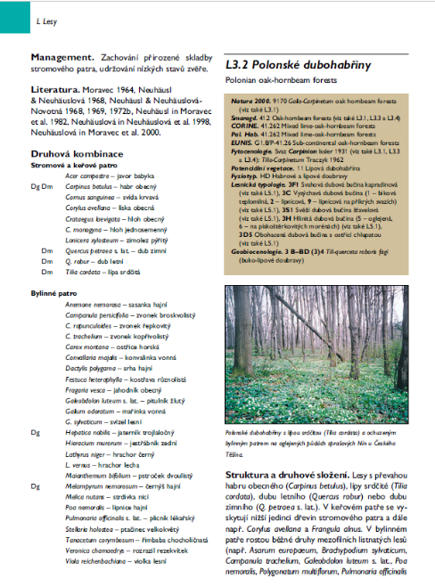
Katalog biotopů
členění na 9 formačních skupin
8 skupin tvořeno biotopy v zájmu ochrany přírody (V, M, R, S, A, T, K, L)
1 skupina biotopy silně ovlivněné nebo vytvořené člověkem (biotopy X)
mapovací jednotka (= kód biotopu) = písmeno + číselný kód
základní jednotka = biotop (+ podjednotky)
127 přírodních biotopů, 14 antropogenních (= 141 biotopů (Chytrý a kol. 2001), 140 biotopů (Chytrý a kol. 2010))
Př.:
L – Lesy
L1 – mokřadní olšiny
L2 – lužní lesy
L3 – dubohabřiny
L3.1 – hercynské dubohabřiny
L3.2 – polonské dubohabřiny
L3.3 – karpatské dubohabřiny
L3.4 – panonské dubohabřiny
…

Slide 50
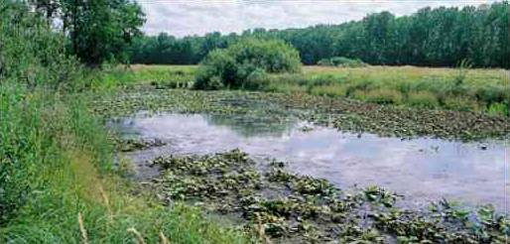
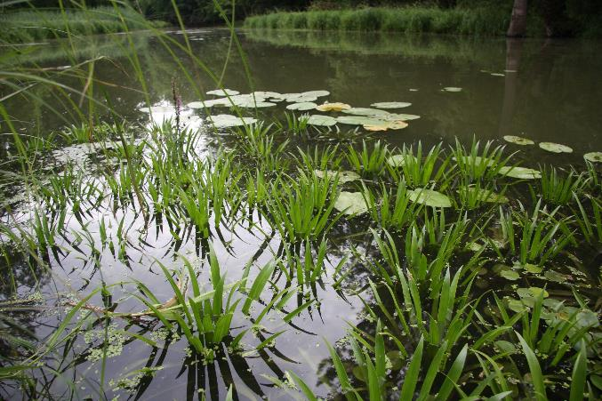
V – vodní toky a nádrže
pouze vodní prostředí (vodní ekosystémy)
rozhodujícím činitelem je výška vodního sloupce, kolísání hladiny, kvalita vody apod.
Lemnetea, Potametea, Charetea, Littorelletea uniflorae

Slide 51
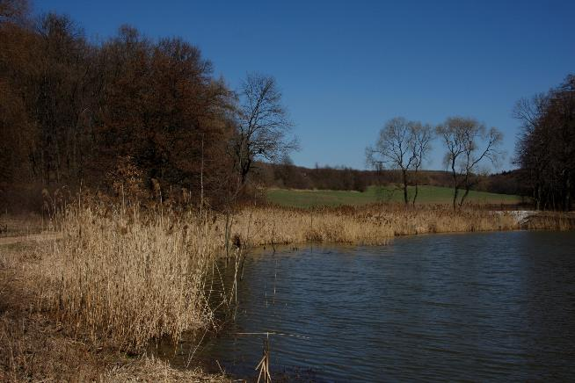
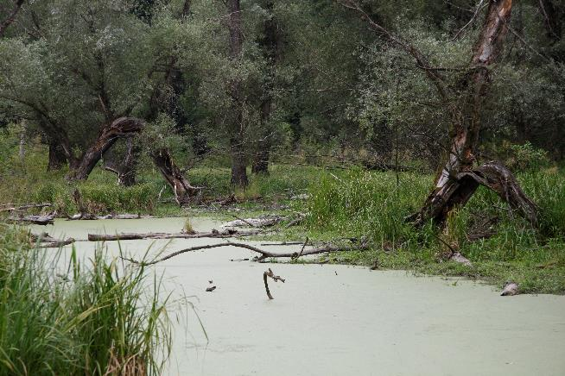
M – mokřady a pobřežní vegetace
společenstva v litorální zóně – rozhraní terestrického a vodního ekosystému
klasifikace např. dle kvality substrátu (bahno, štěrk, písek), charakteru vodního ekosystému (stojatá, tekoucí voda), intenzity a délky záplav, či obnažení dna
Phragmito-Magno-Caricetea (Phragmition australis, Phalaridion arundinaceae…)

Slide 52
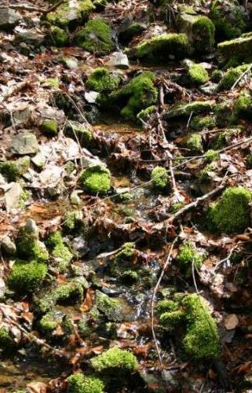
R – prameniště a rašeliniště
prameniště = voda vyvěrá, rašeliniště = trvale zamokřený půdní povrch
vysoký podíl mechorostů
důležitý vodní režim (obsah živin, množství kyslíku apod.)
prameniště: luční × lesní, s tvorbou pěnovců × bez tvorby pěnovců
rašeliniště: slatiniště, přechodová rašeliniště, vrchoviště
Montio-Cardaminetea, Scheuchzerio palustris-Caricetea nigrae, Oxycocco-Sphagnetea...

Slide 53
S – skály, sutě a jeskyně
edaficky extrémní stanoviště (chybí půda, extrémně rychlé prosychání, extrémní střídání teplotních extrémů, příp. pohyb substrátu (sutě))
maloplošný výskyt
pro klasifikaci důležitý typ horniny
Asplenietea trichomanis, Thlaspietea rotundifolii...

Slide 54
A – alpinské bezlesí
extrémní stanoviště klimaticky
maloplošný výskyt nad horní hranicí lesa (v ČR pouze Krkonoše, Hrubý Jeseník, Kralický Sněžník)
analogie se severskými biomy
glaciální, periglaciální reliéf
vegetace trávníků (hemikryptofyty), keříčků (chamaefyty), keřů (nanofanerofyty)
Loiseleurio-Vaccinietea, Juncetea trifidi, Mulgedio-Aconitetea

Slide 55
T – sekundární trávníky a vřesoviště
podmíněna lidskou činností, lidskou činnost potřebují
do klasifikace se promítá vliv stanoviště, ale i vliv managementu (louky × pastviny)
Molinio-Arrhenatheretea, Festuco-Brometea...

Slide 56
K – křoviny
nižší intenzita hospodaření, ale nikoliv jeho absence
K1 – mokřadní vrbiny (Salix aurita, S. cinerea, S. pentadra)
K2 – vrbové křoviny podél vodních toků
K2.1 – vrbové křoviny hlinitých a písčitých náplavů (Salix viminalis)
K2.2 – vrbové křoviny štěrkových náplavů (Salix daphnoides, S. eleagnos)
K3 – vysoké mezofilní a xerofilní křoviny (Cornus sanguinea, Crataegus spp., Corylus avellana, Prunus spinosa, Ligustrum vulgare aj.)
K4 – nízké xerofilní křoviny (Cotoneaster spp., Prunus fruticosa, Rosa gallica, Rosa spinosissima)

Slide 57
L – lesy
potenciální vegetace většiny našeho území
typickým znakem je patrovitost
Carpino-Fagetea, Alnetea glutinosae, Vaccinio-Piceetea...
L1 – mokřadní olšiny
L2 – lužní lesy
L2.1 – Horské olšiny s olší šedou
L2.2 – Údolní jasanovo olšové luhy
L2.3 – Tvrdé luhy nížinných řek
L2.4 – Měkké luhy nížinných řek
L3 – dubohabřiny
L3.1 – Hercynské dubohabřiny
L3.2 – Polonské dubohabřiny
L3.3 – Karpatské dubohabřiny
L3.4 – Panonské dubohabřiny

Slide 58
L – lesy
L4 – Suťové lesy
L5 – Bučiny
L5.1 – Květnaté bučiny
L5.2 – Horské klenové bučiny
L5.3 – Vápnomilné bučiny
L5.4 – Acidofilní bučiny
L6 – teplomilné doubravy
L6.1 – Perialpidské bazifilní teplomilné doubravy
L6.2 – Panonské teplomilné doubravy na spraši
L6.3 – Panonské teplomilné doubravy na písku
L6.4 – Středoevropské bazifilní teplomilné doubravy
L6.5 – Acidofilní teplomilné doubravy

Slide 59
L – lesy
L7 – Acidofilní doubravy
L7.1 – Suché acidofilní doubravy
L7.2 – Vlhké acidofilní doubravy
L7.3 – Subkontinentální borové doubravy
L7.4 – Acidofilní doubravy na písku
L8 – Suché bory
L8.1 – Boreokontinentální bory
L8.2 – Lesostepní bory
L8.3 – Perialpidské hadcové bory
L9 – Smrčiny („přirozené horské“)
L9.1 – Horské třtinové smrčiny
L9.2 – Rašelinné a podmáčené smrčiny
L9.3 – Horské papratkové smrčiny

Slide 60
L – lesy
L10 – rašelinné lesy
L10.1 – Rašelinné březiny
L10.2 – Rašelinné brusnicové bory
L10.3 – Suchopýrové bory kontinentálních rašelinišť
L10.4 – Blatkové bory

Slide 61
X – biotopy silně ovlivněné nebo vytvořené člověkem
podmíněna lidskou činností
musí existovat trvalé rušivé vlivy
častý výskyt jednoletých rostlin, druhů s dobrým šířením, ruderálů, nitrofytů, apofytů, synantropních druhů…
Galio-Urticetea, Artemisietea vulgaris, Galio-Urticetea...

Slide 62
X – biotopy silně ovlivněné nebo vytvořené člověkem
X1 – Urbanizovaná území
X2 – Intenzivně obhospodařovaná pole
X3 – Extenzivně obhospodařovaná pole
X4 – Trvalé zemědělské kultury
X5 – Intenzivně obhospodařované louky
X6 – Antropogenní plochy se sporadickou vegetací mimo sídla
X7 – Ruderální bylinná vegetace
X8 – Křoviny s ruderálními a nepůvodními druhy
X9 – Lesní kultury s nepůvodními dřevinami
X9A - Lesní kultury s nepůvodními jehličnatými dřevinami
X9B - Lesní kultury s nepůvodními listnatými dřevinami
X10 – Paseky s podrostem původního lesa
X11 – Paseky s nitrofilní vegetací
X12 – Nálety pionýrských dřevin
X13 – Nelesní stromové výsadby mimo sídla
X14 – Vodní toky a nádrže bez ochranářsky významné vegetace
Notes:
Členění dle katalogu z roku 2001

Slide 63
Katalog biotopů
https://aopkcr.maps.arcgis.com/home/item.html?id=c38db59779714a78aec4c731152b0290

Slide 64
Zařazování společenstev dle Katalogu biotopů
Společenstvo silně změněné člověkem – biotopy X (vztah k jednotkám curyšsko-montpelliérského systému)
Společenstva přírodní, přirozená, přírodě blízká
zařadit do formační skupiny dle fyziognomie (rychlá orientace dle barev pravého horního rohu)
zařadit do typu biotopů – dle diagnostických druhů rostlin (pouze pomocné údaje – fotografie, struktura a druhové složení, ekologie, variabilita, výskyt aj.)
Pozn: přirozenost v širším (přeneseném) slova smyslu (= reprezentativnost vzhledem k charakteristice v Katalogu)

Slide 65
Využití curyšsko-montpelliérské školy a Katalogu biotopů
Viz výše (Natura 2000 („Souhrn doporučených opatření“), floristicky bohatá území apod.)
Všude tam, kde je třeba znát aktuální stav
Ochrana přírody
Management krajiny
Mezinárodní vegetační studie
Atd…

Slide 66
Souhrn doporučených opatření

Slide 67
Geobiocenologický klasifikační systém
zakladatelem prof. Zlatník
systém klasifikuje krajinné segmenty s představou, že klimaxovým společenstvem na většině území ČR je les (to ale slouží jako rámec pro pojmenování jednotek)
cílem je diferenciace přírodního (potenciálního) stavu geobiocenóz v krajině!!
případně diferenciace trvalých ekologických podmínek!!
potenciální stav geobiocenóz – takový stav, který by nastal v současné krajině při vyloučení vlivů člověka

Slide 68
Geobiocenologický klasifikační systém
systém funguje v rámci biogeografické provincie středoevropských listnatých lesů
typologický systém, který má však pozici v systému individuálních členění (biogeografických)
systém je založen na aplikaci teorie typu geobiocénu
typ geobiocénu je soubor geobiocenózy přírodní a všech od ní vývojově pocházejících a do různého stupně změněných geobiocenóz až geobiocenoidů včetně vývojových stádií, které se mohou vystřídat v segmentu určitých trvalých ekologických podmínek
vychází tedy z jednoty geobiocenózy přírodní a geobiocenóz změněných, které ovšem vznikly na plochách původně téhož typu přírodní geobiocenózy

Slide 70
Klasifikujeme potenciální stav!
Kolik je na obrázku:
geobiocenóz?
skupin typů geobiocénů?
(takový stav, který by nastal v současné krajině při vyloučení vlivů člověka)
5
1!
4B3 – Fageta typica
4B1– Bohatá bučina modální
Notes:
70

Slide 71
Geobiocenologický klasifikační systém
Jinými slovy:
Geobiocenologický systém klasifikuje podobné trvalé ekologické podmínky, kterým odpovídají podobná potenciální společenstva. Tyto ekologické podmínky pojmenovává podle tohoto potenciálního společenstva, o němž předpokládáme, že je k těmto podmínkám nejlépe adaptované, tudíž by v daných podmínkách bylo původní (nejvyspělejší).
Podstata systému je ekologická

Slide 72
Geobiocenologický klasifikační systém
má nadstavbové a základní jednotky
nadstavbové jednotky:
vegetační stupně (číslice 1–10)
trofické řady (velká písmena A, B, C, D) a trofické meziřady (AB, BC, BD, CD)
hydrické řady (číslice 1–6)
nadstavbové jednotky tvoří ekologickou mřížku
ekologické řady

Slide 73
V
e
g
e
t
a
č
n
í
s
t
u
p
n
ě
T r o f i c k é ř a d y
Skupiny typů geobiocénů
H y d r i c k é ř a d y

Slide 74
Geobiocenologický klasifikační systém
základní jednotky:
skupiny typů geobiocénů:
= jedná se o sdružené typy (dle fytocenologické podobnosti přírodních geobiocenóz ve stádiu zralosti) geobiocénů s podobnými trvalými ekologickými podmínkami
zjišťují se pomocí bioindikace
rámce homogenních ekologických podmínek do té míry, že mají určité druhové složení, prostorovou strukturu, dynamiku vývoje a produktivnost
z toho vyplývá, že na ně lze vázat typ využití, které je adekvátní přírodním podmínkám!!
V ČR 170 skupin typů geobiocénů (tedy typů stanovištních podmínek a jim odpovídajících typů potenciální vegetace)

Slide 75
Geobiocenologický klasifikační systém
skupiny typů geobiocénů jsou pojmenovány podle hlavních edifikátorů (lesní dřeviny) latinskými názvy, koncovka -eta u názvu vůdčí dřeviny
dále jsou vyjádřeny geobiocenologickou formulí:
příklad:
3 B 3 – Querci-fageta typica (typické dubové bučiny)
(2)3 BC-C (4)5a – Fraxini-alneta inferiora (jasanové olšiny nižšího stupně)
Vegetační stupeň
Hydrická řada
Trofická řada

Slide 76
Vegetační stupně
vyjadřují souvislost sledu rozdílů přírodní vegetace se sledem rozdílů výškového a expozičního klimatu
vegetační stupně × lesní vegetační stupně

Slide 77
1. Dubový vegetační stupeň
nejteplejší a nejsušší oblasti ČR (jižní Morava)
asi 3 % území ČR
do 300 (500) m n. m.
spraše
průměrná roční teplota asi 9 °C, průměrný roční úhrn srážek asi 500 mm, vegetační doba dlouhá 170 dní
Quercus petraea, Quercus pubescens, Quercus cerris, Acer campestre, Sorbus torminalis, Tilia cordata, Carpinus betulus, Cornus mas, Cerasus mahaleb, Cerasus fruticosa, Ligustrum vulgare, Amygdalus nana, Salix alba.. (dřevinné i keřové patro velmi bohaté)
duby výrazně dominují; AVB: SoLT 1B, 1H = 23 m (Plíva 1991)
buk chybí (Plíva ale ojediněle na vlhčích stanovištích buk připouští)

Slide 78
1. Dubový vegetační stupeň
Stipa spp., Carex humilis, Dictamnus albus, Lithospermum purpurocaeruleum, Iris pumila, Iris graminea, Adonis vernalis, Crambe tataria.. (bylinné patro velmi bohaté na výrazně teplomilné druhy, časté druhy stepní)

Slide 79
1. Dubový vegetační stupeň
kobylka sága, cikáda viničná, střevlík panonský, žížala (Allolobophora hrabei), želva bahenní, typicky cejnové pásmo
vinice, ovocné sady, orná půda
nejdéle ovlivněno člověkem, pařeziny, chybí přirozená společenstva
popíjí se…
https://botzool.sci.muni.cz/cikada-vinicna
Jindřich Procházka
Michal Hykel
Foto: Marek Janáč

Slide 80
2. Bukodubový vegetační stupeň
teplé a suché oblasti ČR (jižní Morava, Polabí, České středohoří)
asi 12 % území ČR
200–400 m n. m.
spraše, sprašové hlíny
průměrná roční teplota asi 8 °C, průměrný roční úhrn srážek asi 550–600 mm, vegetační doba dlouhá 165 dní
Quercus petraea, Fagus sylvatica, Acer campestre, Sorbus torminalis, Tilia cordata, Carpinus betulus, Acer platanoides, Loranthus europaeus, Lonicera xylosteum, Euonymus verrucosa.. Ubývá teplomilných dřevin.
dub dominuje, výška do 28 m
buk roste v podúrovni až úrovni (do 28 m), typicky spádný kmen, v přírodních společenstvech minoritní podíl

Slide 81
2. Bukodubový vegetační stupeň
ubývá teplomilných druhů: Stipa spp., Dictamnus albus, Lithospermum purpurocaeruleum, Lathyrus niger, Campanula persicifolia, Melittis melissophyllum aj. a poprvé se objevují tzv. bukoví průvodci a typické hájové druhy: Luzula luzuloides, Calamagrostis arundinacea, Carex pilosa, Galium odoratum, Dentaria bulbifera, Mercurialis perennis, Maianthemum bifolium, Polygonatum multiflorum, Dryopteris filix-mas, Hepatica nobilis, Vaccinium myrtillus… Dále se vyskytují Cytisus nigricans, Vincetoxicum hirundinaria, Poa nemoralis, Melica uniflora,
končí Loranthus europaeus..

Slide 82
2. Bukodubový vegetační stupeň
končí: stepník rudý, (roháč velký), pestrokřídlec podražcový, ještěrka zelená, strakapoud jižní, sysel obecný, začínají se objevovat druhy s vazbou na buk: tesařík bukový
zemědělská krajina
součást pravěkého osídlení, pařeziny
xerická varianta (2AB3x)
popíjí se…
https://zmsoft.cz/slavicek/zobrobr.php?soubor=obr/priroda/rohac-velky.jpg&w=1200&h=898
Adam Poledníček
http://www.herpeta.cz/plaz-roku/11/plaz-roku-2016-jetrka-zelen.html?pg=1
https://www.stoplusjednicka.cz/strazce-ceskych-stepi-sysel-obecny-kriticky-ohrozeny-skudce

Slide 83
3. Dubobukový vegetační stupeň
pahorkatiny ČR
asi 18 % území ČR
300–500 (600) m n. m.
sprašové hlíny, kambizemě
průměrná roční teplota asi 7,5 °C, průměrný roční úhrn srážek asi 600–650 mm, vegetační doba dlouhá 150–160 dní
Fagus sylvatica, Quercus petraea, Acer campestre, Sorbus torminalis, Tilia cordata, Carpinus betulus, Acer platanoides, Acer pseudoplatanus, teplomilné keře vyznívají
buk dominuje v hlavní úrovni (30–35 m), předrůstá dub (do 35 m); hojný habr (do 26 m)

Slide 84
3. Dubobukový vegetační stupeň
typická účast hájových druhů a druhů bučin: Galium odoratum, Dentaria bulbifera, Asarum europaeum, Stellaria holostea, Mercurialis perennis..
končí teplomilné druhy: Stipa spp., Dictamnus albus, Lithospermum purpurocaeruleum, Lathyrus niger, Campanula persicifolia, Melittis melissophyllum; ořešák královský (vlašský)
poprvé se objevují podhorské druhy Oxalis acetosella, Gymnocarpium dryopteris, Impatiens noli-tangere, Hordelymus europaeus, Circaea lutetiana, Vaccinium vitis-idaea...
zemědělsko-lesní krajina
pravěké osídlení jen okrajově, osídlení až slovanské, pařezení vytlačilo buk (dub) ve prospěch habru a dubu
popíjí se…

Slide 85
3. Dubobukový vegetační stupeň
živočichové: vyznívají druhy vázané na dub (roháč velký, tesařík obrovský), nebo např. otakárek ovocný, typicky druhy s vazbou na buk: tesařík bukový, štětconoš ořechový; typicky parmové pásmo, začíná mlok skvrnitý, končí slavík obecný, kormorán velký
Darius Baužys
Philipp Weigell

Slide 86
4. Bukový vegetační stupeň
pahorkatiny, vrchoviny, hornatiny ČR
asi 40 % území ČR
400–700 (800) m n. m.
kambizemě
průměrná roční teplota asi 7 °C, průměrný roční úhrn srážek asi 700 mm, vegetační doba dlouhá 140–150 dní
550–600 m n. m., 6–6,5 °C, 700–800 mm, vegetační doba 140–150 dní (Plíva 1991)
Fagus sylvatica, Quercus petraea, Abies alba, Acer platanoides, Acer pseudoplatanus, Tilia platyphyllos, Ulmus glabra, Sambucus racemosa
dominuje buk schopný vytvářet přirozeně monocenózy, přimíšena je jedle (v přírodním stavu cca 20 % dle stanoviště); výškově jsou si rovnocenné (do 50 m); duby a habr (do 25 m) pouze vtroušené a podúrovňové (končí zde jejich výskyt)

Slide 87
4. Bukový vegetační stupeň
typicky bukoví průvodci: Galium odoratum, Oxalis acetosella, Galeobdolon montanum, Maianthemum bifolium, Senecio ovatus, Milium effusum, Gymnocarpium dryopteris, Mercurialis perennis, Dentaria bulbifera, Avenella flexuosa...
poprvé se objevuje Lunaria rediviva, Prenanthes purpurea, Polygonatum verticillatum...

Slide 88
4. Bukový vegetační stupeň
tesařík alpský, martináč bukový, v ČR se zde po dlouhé době (2013) vylíhl orel skalní…
zemědělsko-lesní krajina, typicky jehličnaté monokultury
osídlení až během středověké kolonizace
dubojehličnatá varianta
popíjí se…

Slide 89
5. Jedlobukový vegetační stupeň
první horský stupeň
asi 22 % území ČR
(500) 600–800 (900) m n. m.
kryptopodzoly
průměrná roční teplota asi 6 °C, průměrný roční úhrn srážek asi 700–1000 mm, vegetační doba dlouhá do 140 dní
Fagus sylvatica, Abies alba, Picea abies, Acer pseudoplatanus, Tilia platyphyllos, Ulmus glabra, Sambucus racemosa, Rosa pendulina, Lonicera nigra
v hlavní úrovni dominuje buk (45 m), výrazně nadúrovňová je jedle (60 m); poprvé se objevuje smrk (5 %, až 60 m); duby a habr chybějí (ale mohou být vysazené); na hranici s 6. lvs končí lípa a javor mléč

Slide 90
5. Jedlobukový vegetační stupeň
Festuca altissima, Prenanthes purpurea, Impatiens noli-tangere, Stellaria nemorum, Polygonatum verticillatum, Senecio ovatus, Calamagrostis villosa...
poprvé se objevuje Blechnum spicant, Cicerbita alpina, Poa chaixii, Soldanella montana...

Slide 91
5. Jedlobukový vegetační stupeň
už typická horská fauna: datlík tříprstý, ořešník kropenatý, kos horský, jeřábek lesní; typicky lipanové pásmo vod, tesařík smrkový, lýkožrout jedlový…
mozaika lesů, luk, políček a pastvin
osídlení až během středověké kolonizace
naše ikonické pralesní rezervace (Boubínský, Žofínský prales, Mionší)
popíjí se…

Slide 92
5. Jedlobukový vegetační stupeň
Igor Míchal

Slide 93
6. Smrkojedlobukový vegetační stupeň
horský stupeň
asi 3 % území ČR
900–1200 m n. m.
podzoly
průměrná roční teplota asi 5 °C, průměrný roční úhrn srážek asi 900–1100 mm, vegetační doba dlouhá do 120–130 dní
Fagus sylvatica, Abies alba, Picea abies, Acer pseudoplatanus, Fraxinus excelsior, Sambucus racemosa, Rosa pendulina, Lonicera nigra, Salix silesiaca

Slide 94
6. Smrkojedlobukový vegetační stupeň
poprvé se objevuje Homogyne alpina, Adenostyles alliariae, Luzula sylvatica, Athyrium distentifolium aj. Doplněno řadou druhů 5. VS: Soldanella montana, Doronicum austriacum, Gentiana asclepiadea, Festuca altissima, Prenanthes purpurea, Impatiens noli-tangere, Calamagrostis villosa...
končí řada průvodců buku: Lathyrus vernus, Anemone ranunculoides, Festuca gigantea, Carex sylvatica, Corydalis cava, Corydalis solida…
Franz Xaver
Ladislav Hoskovec

Slide 95
6. Smrkojedlobukový vegetační stupeň
vyznívají druhy bučin, typicky pstruhové pásmo vod, tetřev hlušec, sýc rousný, rejsek horský, poprvé linduška horská…
rozlehlé lesní komplexy
řídké osídlení až během středověké kolonizace
popíjí se…
Martin Palánek
David Palmer
https://cs.wikipedia.org

Slide 96
7. Smrkový vegetační stupeň
horský stupeň (horská smrková tajga)
asi 1 % území ČR
(1000) 1100–1350 m n. m.
podzoly, rankery
průměrná roční teplota asi do 3,5 °C, průměrný roční úhrn srážek přes 1200 mm, vegetační doba dlouhá do 100 dní
Picea abies, Acer pseudoplatanus, (Fagus sylvatica), Sorbus aucuparia, Lonicera nigra..
dominuje smrk (maximální výška 25 m), typické rozvolnění, plynulé snižování výšky smrku, hřížení smrku, zmlazování smrku na mrtvém dřevě; buk a jedle se nevyskytují a pokud ano, jen jako zakrslé, či v keřovité formě (8–12 m); ojedinělý výskyt javoru klenu

Slide 97
7. Smrkový vegetační stupeň
typicky horské druhy: Homogyne alpina, Streptopus amplexifolius, Soldanella montana, Doronicum austriacum, Adenostyles alliariae, Gentiana asclepiadea, Luzula sylvatica, Athyrium distentifolium, Calamagrostis villosa, Avenella flexuosa, Vaccinium myrtillus...

Slide 98
7. Smrkový vegetační stupeň
křivka obecná, linduška horská, poprvé pěvuška podhorní
rozlehlé lesní komplexy
pastva dobytka, těžba dřeva, rekreace, imise
popíjí se…
Pavel VOJTA Vojtěchovský
Elaine R. Wilson

Slide 99
8. Klečový vegetační stupeň
horský stupeň nad stromovou hranicí lesa
jen nejvyšší polohy Krkonoš, Hrubého Jeseníku a Kralického Sněžníku
nad 1300 m n. m.
podzoly, rankery
průměrná roční teplota asi do 1,5 °C, průměrný roční úhrn srážek přes 1500 mm, vegetační doba dlouhá do 60 dní
Pinus mugo, Picea abies, Sorbus sudetica, Salix lapponum, Salix herbacea…

Slide 100
8. Klečový vegetační stupeň
druhy arkto-alpinské: Juncus trifidus, Hieracium alpinum, Anemone narcissiflora, Pulsatilla alpina, Primula minima, Rubus chamaemorus…, + druhy z nižších (typicky (5.)6.–7.) vegetačních stupňů: Homogyne alpina, Athyrium distentifolium, Luzula luzuloides, Luzula sylvatica, Calamagrostis villosa, Avenella flexuosa, Vaccinium myrtillus, Vaccinium vitis-idaea...
www.pladias.cz
Erling Ólafsson
Stefan.lefnaer

Slide 101
8. Klečový vegetační stupeň
střevlík lesní, vrkoč severní, slavík modráček tundrový
pastva dobytka, rekreace
Pavel VOJTA Vojtěchovský

Slide 102
9. Alpinský vegetační stupeň 10. Subnivální vegetační stupeň
nad horní hranicí lesa – alpinské louky
subnivální vegetační stupeň – v ČR se nevyskytuje
Michal Jirouš

Slide 104
Vegetační stupně ČR
https://upload.wikimedia.org/wikipedia/commons/thumb/f/f2/Vegetacni_stupne_CR.svg/750px-Vegetacni_stupne_CR.svg.png

Slide 105
Vegetační stupně SR
https://upload.wikimedia.org/wikipedia/commons/thumb/f/f2/Vegetacni_stupne_CR.svg/750px-Vegetacni_stupne_CR.svg.png

Slide 106
Trofické řady
trofické řady vyjadřují podmínky bioty dané především obsahem živin v půdě a půdní reakcí

Slide 107
Trofické řady
Trofická řada A – oligotrofní (chudá a kyselá)
Trofická řada B – mezotrofní (středně bohatá)
Trofická řada C – nitrofilní (obohacená dusíkem)
Trofická řada D – bazická (na bazických horninách, bázemi bohatá)
Trofická meziřada AB – oligotrofně mezotrofní
Trofická meziřada BC – mezotrofně nitrofilní
Trofická meziřada BD – mezotrofně bazická
Trofická meziřada CD – nitrofilně bazická
A
B
C
D

Slide 108
Fytoindikace trofických řad
Rostliny dle vztahu k pH (půdní reakci):
acidofyty – druhy acidofilní, pH do 6,7 (Vaccinium myrtillus, Festuca ovina..)
neutrofyty – druhy půd neutrálních, pH od 6,7 do 7,2
alkalofyty = halofyty, zásaditá půdní reakce

Slide 109
Fytoindikace trofických řad
Rostliny dle vztahu celkové zásobě živin:
oligotrofní – půdy s nízkou zásobou živin (Vaccinium myrtillus, Festuca ovina..)
mezotrofní – půdy se střední zásobou živin (Dentaria bulbifera, Galium odoratum..)
eutrofní – půdy s vysokou zásobou živin (Melittis melissophyllum, Lunaria rediviva..)
kalcifyty – druhy vápnomilné (Berberis vulgaris, Sesleria caerulea)
× kalcifobní druhy – nesnášejí vápník – Drosera rotundifolia
nitrofyty – druhy půd bohatých dusíkem (Urtica dioica, Chelidonium majus, Alliaria petiolata, Geum urbanum, Lunaria rediviva..)
halofyty – druhy slanisk – Salicornia prostrata; i druhotně – kolem cest – Puccinellia distans
http://botany.cz/cs/salicornia-prostrata/

Slide 110
Fytoindikace trofických řad
Rostliny dle vztahu celkové zásobě živin:
výrazně oligotrofní druhy – stenoekní oligotrofy = acidofyty, pH nižší než 3,8, morová forma humusu (Calluna vulgaris, Leucobryum glaucum, Sphagnum, Vaccinium uliginosum, Vaccinium vitis-idaea..) – Trofická řada A
oligotrofní druhy – pH nižší než 4,2, morová forma humusu (Vaccinium myrtillus, Festuca ovina..) – Trofická řada A(AB)
oligotrofně-mezotrofní druhy – pH nižší než 5, forma humusu morový moder (Luzula luzuloides, Veronica officinalis, Polytrichum formosum, Lychnis viscaria..) – Trofická řada AB
mezotrofní – pH 5,0–6,2 (Dentaria bulbifera, Galium odoratum, Poa nemoralis, Carex pilosa, Carex digitata, Lathyrus vernus), Trofická řada B

Slide 111
Fytoindikace trofických řad
Rostliny dle vztahu celkové zásobě živin:
mezotrofně-bazifilní – pH 6,2–7,0 (Berberis vulgaris, Cornus mas, Hepatica nobilis), Trofická řada BD
mezotrofně-nitrofilní – pH 5,0–6,2 (Asarum europaeum, Lamium maculatum, Geranium robertianum, Milium effusum), Trofická řada BC
eutrofně-nitrofilní – pH 5,7–6,8 (Acer platanoides, Acer pseudoplatanus, Chelidonium majus, Mercurialis perennis..), Trofická řada C
stenoekní nitrofyty – výhradně na půdách s přebytkem dusíku, humusovou formou je mull (Urtica dioica, Corydalis cava, Lunaria rediviva, Dentaria enneaphyllos..), Trofická řada C

Slide 112
Fytoindikace trofických řad
Rostliny dle vztahu celkové zásobě živin:
bazifilně-nitrofilní druhy – mají dostatek dusíku i vápníku (či jiných minerálních živin), pH je vyšší než 6,8 (Phyllitis scolopendrium, Cortusa matthioli..), Trofická řada CD
eutrofně-bazifilní druhy – pH vyšší než 6,8, vysoký obsah vápníku (Cypripedium calceolus, Adonis vernalis..), Trofická řada D
stenoekně-bazifilní druhy – pH vyšší než 7,2, rendziny (Sesleria caerulea, Asplenium viride..), Trofická řada D
euryekní druhy – pH 4,2–7,0 – nemají vyhraněný vztah k zásobě živin či pH (Oxalis acetosella, Convallaria majalis..)

Slide 113
Trofická řada A – oligotrofní
nejchudší půdy na kyselých horninách (kyselé žuly, ruly, svory, křemité pískovce, váté písky apod.), rašeliny
typicky podzoly, organozemě; také litozemě
pH pod 3,5, sorpční nasycení pod 10 %, C/N nad 30
Avenella flexuosa, Leucobryum glaucum, Calluna vulgaris, Nardus stricta, Carex pilulifera, Sphagnum spp., Vaccinium vitis-idaea, Vaccinium myrtillus, Pteridium aquilinum, Drosera rotundifolia...
Jonas Bergsten
Jiří Berkovec
Hynek Harvánek
https://cs.wikipedia.org
Ladislav Hoskovec

Slide 115
Trofická řada B – mezotrofní
středně bohaté půdy (žuly, ruly, flyš, droby apod.)
pH nad 4,2, sorpční nasycení nad 20 %, C/N pod 25
typicky kambizemě, kryptopodzoly; také luvizemě
Dentaria bulbifera, Galium odoratum, Poa nemoralis, Festuca altissima, Lathyrus vernus, Lathyrus niger, Campanula persicifolia, Maianthemum bifolium, Viola reichenbachiana, Melica nutans, Carex pilosa, Carex digitata, Oxalis acetosella, Dryopteris filix-mas, Athyrium filix-femina...

Slide 117
Trofická řada C – nitrofilní
nivy, suťové lesy
dominance nitrofytů
často rankery, fluvizemě
pH 5,7–7, sorpční nasycení 50–90 %, C/N = 10–12
Urtica dioica, Acer spp., Lunaria rediviva, Mercurialis perennis, Allium ursinum, Alliaria petiolata, Chelidonium majus, Galium aparine, Lamium maculatum...

Slide 119
Trofická řada D – bazická
na vápencích, hadcích, spraších a bazických horninách
pH přes 6,5, sorpční nasycení 70–100 %, C/N 15–25
typicky rendziny, také černozemě
Cornus mas, Berberis vulgaris, Sorbus aria, Dictamnus albus, Sesleria caerulea, Adonis vernalis, Lithospermum purpurocaeruleum, Brachypodium pinnatum, Carex montana, Crambe tataria, Melittis melissophyllum, Iris pumila, Asplenium viride...

Slide 121
Hydrické řady
vystihují rozdíly ve vlhkostním režimu půd

Slide 122
Hydrické řady
řada 1 – suchá (zakrslá)
řada 2 – omezená
řada 3 – normální
řada 4 – zamokřená
řada 5 – mokrá
– 5a – s proudící vodou
– 5b – se stagnující vodou
řada 6 – rašelinná

Slide 123
Fytoindikace hydrických řad
Rostliny dle vztahu k půdní vlhkosti:
hydrofyty – druhy vodní (Nymphaea alba, Lemna minor, Nuphar luteum, Potamogeton natans..), ≠ Hydrická řada!

Slide 124
Fytoindikace hydrických řad
Rostliny dle vztahu k půdní vlhkosti:
hygrofyty – druhy mokřadní (Caltha palustris, Lythrum salicaria, Lysimachia vulgaris, Stachys sylvatica, Phragmites australis, Typha spp.), Hydrická řada 4, 5, 6

Slide 125
Fytoindikace hydrických řad
Rostliny dle vztahu k půdní vlhkosti:
mezofyty – druhy středně vlhkých půd (nikdy dlouhodobě nevysychajících) – Oxalis acetosella, Galium odoratum, Dentaria bulbifera, Maianthemum bifolium, Carex digitata, Carex pilosa, Lathyrus vernus, Lathyrus niger, Asarum europaeum, Hepatica nobilis, Arrhenatherum elatius, Leucanthemum vulgare…, Hydrická řada 3

Slide 126
Fytoindikace hydrických řad
Rostliny dle vztahu k půdní vlhkosti:
xerofyty – druhy suchomilné – např. sukulenty – Sedum spp., Jovibarba, nebo Aurinia saxatilis, Hydrická řada 1, 2

Slide 127
1. Řada suchá (zakrslá)
skály, sutě, bez půdního povrchu – extrémní výpar, malá vododržnost, rychlý odtok
litozemě, rendziny, rankery
rozvolněný zápoj dřevin, zakrslost
Pinus sylvestris, Betula pendula, Sedum spp., Jovibarba, Saxifraga tridactylites, Saxifraga paniculata… a také významný podíl terestrických mechorostů a lišejníků, sukulentů apod.

Slide 129
2. Řada omezená
arenické půdy – extrémní vsak, nebo extrémní výpar
Festuca ovina, Carex humilis, Vincetoxicum hirundinaria, Carlina acaulis, Thymus spp., Luzula luzuloides, Poa nemoralis, Euphorbia cyparissias, Eryngium campestre… + pravidelně se ještě vyskytují druhy ze suché hydrické řady

Slide 131
3. Řada normální
vyrovnaný vodní režim
podle této řady určována vegetační stupňovitost – řada vůdčí
kambizemě, hnědozemě, luvizemě, kryptopodzoly…
běžné mezofilní rostliny – Oxalis acetosella, Galium odoratum, Dryopteris filix-mas, Senecio ovatus, Viola reichenbachiana, Viola riviniana, Dentaria bulbifera, Leucanthemum vulgare, Campanula patula, Lathyrus vernus, Stellaria holostea, Athyrium filix-femina, Trifolium pratense, Geranium pratense, Ajuga reptans, Veronica chamaedrys apod.

Slide 133
4. Řada zamokřená
pseudogleje
znaky oglejení do 80 cm od povrchu půdy
Alnus, Luzula pilosa, Molinia spp., Juncus spp., Carex sylvatica, Aegopodium podagraria, Equisetum sylvaticum, Geranium palustre, Stachys sylvatica, Lysimachia nummularia, Carex brizoides, Geum rivale, Leucojum vernum, Symphytum officinale, Ranunculus acris, Ranunculus repens, Lychnis flos-cuculi, Cirsium oleraceum, Cirsium palustre, Dactylorhiza majalis apod.
http://www.freenatureimages.eu/Plants/Flora%20A-B/Aegopodium%20podagraria%2C%20Ground-elder/index.html#

Slide 135
5. Řada mokrá
fluvizemě (5a), gleje (5b)
varianta s proudící (5a) a se stagnující vodou (5b)
Alnus spp., Carex acutiformis, Carex riparia, Carex acuta, Carex vesicaria, Phalaris arundinacea, Phragmites australis, Typha latifolia, Iris pseudacorus, Caltha palustris, Calla palustris, Chrysosplenium alternifolium, Lysimachia vulgaris, Lythrum salicaria, Filipendula ulmaria, Scirpus sylvaticus...

Slide 137
6. Řada rašelinná
organozemě s vrstvou rašeliny vyšší než 50 cm
Pinus rotundata, Betula pubescens, Sphagnum spp., Carex nigra, Eriophorum spp., Drosera rotundifolia, Ledum palustre, Andromeda polifolia, Vaccinium uliginosum, Oxycoccus palustris...

Slide 139
Vegetace a půdní typy
Fytoindikace problematická – půdní typ je „široká“ jednotka (geneze, různá zrnitost, různé subtypy apod.)
Litozem – HŘ 1, Sedum spp., Aurinia saxatilis, Asplenium septentrionale, Asplenium ruta-muraria, Polypodium vulgare, terestrické mechorosty a lišejníky
Regozem – HŘ 2, Corynephorus canescens
Ranker – chudé (TŘ A, AB) i bohaté (TŘ BC, C, CD)
Rendzina (TŘ D, HŘ 1–2) – stenoekní kalcifyty (Sesleria caerulea, Iris pumila, Seseli osseum, Asplenium viride, Saxifraga paniculata)
Pararendzina (TŘ BD, HŘ 2–3) – kalcifyty (např. Bromus erectus)
Černozem (1(2). VS, TŘ BD-D, HŘ 1–3) – kalcifyty, stepi
Hnědozem – Carex pilosa
Luvizem – Carex pilosa
Kambizem (2–5(6). VS) – velice heterogenní půdní vlastnosti, fytoindikačně neidentifikovatelná
Podzol (horské podzoly od 6. VS, TŘ A, AB) – Vaccinium myrtillus, V. vitis-idaea, Calluna vulgaris, Avenella flexuosa, Calamagrostis villosa aj.

Slide 140
Vegetace a půdní typy
Kryptopodzol (typicky 5. VS)
Pseudoglej (HŘ 4) – Molinia spp., Luzula pilosa, Carex brizoides, Juncus conglomeratus, Juncus effusus, Carex sylvatica, Stachys sylvatica
Glej (HŘ 5b) – Caltha palustris, Carex riparia, Carex elongata, Iris pseudacorus aj.
Organozem (kombinace A 6 v různých vegetačních stupních) – Drosera rotundifolia, Sphagnum spp., Ledum palustre, Andromeda polifolia, Vaccinium uliginosum aj.
Fluvizem (HŘ 5a) – Phalaris arundinacea, Chrysosplenium alternifolium, Caltha palustris, Petasites hybridus, Petasites albus aj.
Solončak a slanec – halofyty (Puccinellia distans, Salicornia prostrata aj.)

Slide 141
Význam geobiocenologického klasifikačního systému
daná jednotka určuje trvalé ekologické podmínky daného stanoviště
daná jednotka ± určuje potenciální vegetaci
srovnání aktuálního a potenciálního stavu umožňuje odhadnout míru ovlivnění člověkem (přirozenost aktuálního společenstva)
srovnání aktuálního a potenciálního stavu umožňuje odhadnout vhodnost aktuální vegetace, míru využití potenciálu stanoviště
územní systémy ekologické stability
krajinné plánování (biogeografická diferenciace krajiny
v geobiocenologickém pojetí)
ochrana přírody
na Slovensku použití v lesnictví
atd.

Slide 142
Význam geobiocenologie
 | 1B3 | 2B3 | 5AB3 | 2BC5a
může zde být vinohrad?
může zde být meruňkový sad?
může zde existovat květnatá louka s kohoutkem lučním?
může se zde hospodařit se smrkem?
jak by měl vypadat přírodě blízký remízek?
mám koupit rodinný domek za babku?
houbařský ráj?
poroste zde luční kvítí?
++ = určitě ano; + = ano; +- = horko-těžko; - = ne, -- = určitě ne; ? = kdo ví?

Slide 143
Zařazování do geobiocenologického klasifikačního systému
Určení vegetačního stupně (výskyt a růst dřevin, fytoindikace, charakteristiky abiotického prostředí, zejména klimatu)
Určení trofické řady – pomocí fytoindikace (ale lze též na základě vlastností půd, geologického substrátu apod.)
Určení hydrické řady – pomocí fytoindikace, ale též okulárně
Určení skupiny typů geobiocénů – na základě geobiocenologické formule; pokud jedné formuli odpovídá více STG, tak vyberu tu jednotku, jejíž charakteristika nejlépe odpovídá skutečnosti

Slide 144
Srovnání systémů
STG 3C3 – Tili-acereta
STG 2BC3 – Fagi-querceta aceris
CMŠ – Carpinion; Natura L3.1
CMŠ – ; Natura X9A
STG 2B3 – Fagi-querceta typica
CMŠ -; Natura X2
CMŠ – Geranion sanguinei; Natura T4.1
CMŠ - Arrhenatherion; Natura T1.1

Slide 145
4B3 – Fageta typica
Fagion | Fagion | 0 | Atropion bellae-donnae | 0 | Trifolion medii | Arrhenatherion | 0
Květnaté bučiny | X9A | X11 | X9A | Mezofilní bylinné lemy | Ovsíkové louky | X5 | X13 | ...

Slide 146
Lesnicko-typologický systém ÚHÚL
v teoretické rovině vychází ze systému geobiocenologického (terminologie, hypotézy, pracovní postupy)
ekologická (edafoklimatická) mřížka:
vertikální vymezení = lesní vegetační stupně (LVS)
horizontální vymezení = edafické kategorie (EK); širší rámce edafických kategorií (příbuznost lesní vegetace, příbuznost stanoviště (extrémnost polohy, ovlivnění vodou)) = ekologické řady (EŘ)
ekologické řady a edafické kategorie ± kombinace TŘ a HŘ
kombinace lesního vegetačního stupně (většinou) a edafické kategorie vymezuje soubor lesních typů (SLT, SoLT) (= základní jednotka)
soubor lesních typů se rozpadá na lesní typy, lesní typ = základní jednotka diferenciace růstových podmínek (sdružení do SLT podle ekologické příbuznosti vyjádřené hospodářsky významnými vlastnostmi stanoviště)
v praxi ÚHÚL je lesní typ charakterizován význačnou druhovou kombinací druhů příslušné fytocenózy, půdními vlastnostmi, výskytem v terénu a potenciální bonitou dřevin
úzká vazba na lesní hospodářství

Slide 147
Ekologické řady
LVS
Soubor lesních typů
Lesní typ
Edafické kategorie

Slide 148
Názvosloví lesnicko-typologického systému
(±) podle edafické kategorie a společenstva hlavní dřeviny daného lesního vegetačního stupně (ale ne u všech jednotek, např. na vodou ovlivněných stanovištích jedliny apod.)
4S = soubor lesních typů = svěží bučina
4S1 = lesní typ = svěží bučina modální
Lesní typ
Edafická kategorie
Označení lesního vegetačního stupně (ale jen u tzv. zonálních stanovišť v hantýrce ÚHÚL)
Exponovaná stanoviště (> 22° (40 %)) u EK M, K, I, S, B, W, H, D na čtvrtém místě písmeno „e“, např. 5B1e

Slide 149
Názvosloví lesních typů
0 – antropogenní
1 – modální (typický)
2 – chudší
3 – bohatší (u EK B nitrofilnější)
4 – sušší
5 – vlhčí
6 – hlinitější (jílovitější)
7 – skeletnatější
8, 9 – specifické typy vymykající se převažujícím vlastnostem SLT (např. podloží – vápencové, hadcové…; terén – rokliny, strže, sesuvy…; půda – skeletnatá, písčitá, prameništní…; fytocenóza – dealpinská, měkký luh…; vzrůst dřevin – zakrslejší, vrcholový fenomén)

Slide 150
LT a SLT
 | LT | => | SLT
Plíva (1971) | 651
± 2001 (OPRL 1) | 1032
1. 1. 2019 | 804 |  | 182

Slide 151
„Zonalita“
hantýrka lesnických typologů na ÚHÚL
„zde „zonalita“ chápána pouze ve smyslu vertikální zonality, tj. vegetační stupňovitosti“
„azonální“ = vliv klimatu na vegetaci méně výrazný než vliv jiných ekologických faktorů (hl. půdních – skeletnatost, chemismus, trofismus, obsah vody, vodní režim apod.) – typicky bory (v tabulce jsou první čísla uvedena v závorce, pak neznamenají VS: EK J, L, U, (1)G, (1)T, (1)R, (3)R, (4)R, (5)R, (6)R, (7)R
„extrazonální“ příp. „intrazonální“ (!!!) – společenstvo určitého VS ostrůvkovitě zasahující do sousedních VS na lokálně podmíněných stanovištích (mezoklimaticky či půdně) (typicky vodou ovlivněná stanoviště)

Slide 152
(Lesní) vegetační stupně (LVS)
Geobiocenologie | Lesnická-typologie ÚHÚL
1. dubový | 1. dubový
2. bukodubový | 2. bukodubový
3. dubobukový | 3. dubobukový
4. bukový | 4. bukový
5. jedlobukový | 5. jedlobukový
6. smrkojedlobukový | 6. smrkobukový
 | 7. bukosmrkový
7. smrkový | 8. smrkový
8. klečový | 9. klečový
9. alpinský | 10. alpínský
10. subnivální
0. bory

Slide 153
Srovnání vegetačních a lesních vegetačních stupňů
(L)VS | Nadmořská výška (m n. m.) |  | Průměrná teplota (°C) |  | Roční úhrn srážek (mm) |  | Vegetační období (dny)
(L)VS | LTKS (Plíva 1991) | GBC (Buček, Lacina 2007) | LTKS (Plíva 1991) | GBC (Buček, Lacina 2007) | LTKS (Plíva 1991) | GBC (Buček, Lacina 2007) | LTKS (Plíva 1991) | GBC (Buček, Lacina 2007)
1. | do 350 | do 300 (500) | > 8 | 9 | < 600 | 500 | > 165 | > 170
2. | 350–400 | 200–400 | 7,5–8 | 8 | 600–650 | 550–600 | 160–165 | 165
3. | 400–550 | 300–500 (600) | 6,5–7,5 | 7,5 | 650–700 | 600–650 | 150–160 | 150–160
4. | 550–600 | 400–700 (800) | 6–6,5 | 7 | 700–800 | 700 | 140–150 | 140–150
5. | 600–700 | (500) 600–800 (900) | 5,5–6 | 6 | 800–900 | 700–1000 | 130–140 | < 140
6., 6. | 700–900 | 900–1200 | 4,5–5,5 | 5 | 900–1050 | 900–1100 | 115–130 | 120–130
6., 7. | 900–1050 |  | 4–4,5 |  | 1050–1200 |  | 100–115
7., 8. | 1050–1350 | (1000) 1100–1350 | 2,5–4 | 3,5 | 1200–1500 | > 1200 | 60–100 | < 100
8., 9. | nad 1350 | nad 1300 | < 2,5 | < 1,5 | > 1500 | > 1500 | < 60 | < 60
10.
0.
Notes:
LTKS cpe nižší (do 4. VS) vegetační stupně trošku výše, proto jsou o něco chladnější a vlhčí, a mají kratší VO. Zároveň ale jsou charakteristiky starší (GKZ?)!
Od 4. VS jsou VS v GBC položeny výše, na klimatických charakteristikách se to však moc neprojevuje.
Os smrkové stupně charakteristiky prakticky stejné.
Pozor! Nejde o klimatické stupně, ale o stupně vegetační!

Slide 154
6. lesní vegetační stupeň – smrkobukový
společně se 7. LVS bukosmrkovým zahrnutý do Zlatníkova 6. smrkojedlobukového VS
700–900 m n. m., 4,5–5,5 °C, 900–1050 mm, vegetační doba 115–130 dní (Plíva 1991)
v hlavní úrovni i v podúrovni dominuje buk (do 35 m, 50 %), předrůstá ho jak jedle (až 60 m, 20 %), tak smrk (30 %); růstové optimum smrku (až 60 m); typická hercynská směs; končí jasan, jilm horský
Prenanthes purpurea, Polygonatum verticillatum, Festuca altissima, Calamagrostis villosa, spíše ojediněle pak „smrkové druhy“ Homogyne alpina, Luzula sylvatica, Cicerbita alpina, Soldanella montana a dále pak Doronicum austriacum, Adenostyles alliariae, Gentiana asclepiadea, Athyrium distentifolium, Impatiens noli-tangere...

Slide 156
7. lesní vegetační stupeň – bukosmrkový
společně se 6. LVS smrkobukovým zahrnutý do Zlatníkova 6. VS smrkojedlobukového
typicky humusové podzoly
900–1050 m n. m., 4–4,5 °C, 1050–1200 mm, vegetační doba 100–115 dní (Plíva 1991)
v hlavní úrovni dominuje smrk (maximálně 40 m, 70 %); jedle roste v podúrovni (10 %); buk ve výrazné podúrovni (20 %), cca polovina výšky hlavní úrovně (maximální výška 27 m)
význačná účast „smrkových druhů“: Homogyne alpina, Luzula sylvatica, Doronicum austriacum, Poa chaixii, Soldanella montana dále pak Adenostyles alliariae, Gentiana asclepiadea, Athyrium distentifolium, Festuca altissima, Prenanthes purpurea, Impatiens noli-tangere, Calamagrostis villosa, Avenella flexuosa...

Slide 158
0 – společenstva borů
Nejedná se o vegetační stupeň! I v tabulce jsou bory postaveny mimo VS
jde o „azonální“ společenstvo, mimo klimatickou stupňovitost (převážně však 3.–4. lesní vegetační stupeň)
přirozená stanoviště borovice podmíněná půdně – písky, hadce, rašeliny, skalní výchozy
k borovici přistupují vtroušeně další dřeviny dle stanoviště (vodou ovlivněná stanoviště – smrk, jedle bříza apod.)

Slide 160
Ekologické řady (EŘ)
horizontální členění ekologické (edafoklimatické) mřížky
diferenciace růstových podmínek především podle půdních vlastností (trofnost, hydrický režim)
ekologické řady (širší rámce) edafické kategorie (základní diferenciace)
ekologické řady označeny symbolem základní edafické kategorie:
extrémní (zakrslá) (Z) – extrémní stanoviště
kyselá (K) – chudá stanoviště
živná (B) – bohatší stanoviště
obohacená humusem (javorová) (J)
obohacená vodou (jasanová) (L)
oglejená (pseudoglejová) (P)
glejová (G)
rašelinná (R)

Slide 161
Edafické kategorie
v podstatě kombinace skeletovitosti/hlinitosti, obsahu živin a hydrického režimu
vymezené na základě hospodářsky významných vlastností půdy (trofismus půdy, bazická saturace, vodní režim, obsah skeletu, tvar terénu)
spolu s vegetačním stupněm (ne u všech jednotek!) definují soubor lesních typů
Obsah živin
Skeletovitost (a zakrslost)
Skelet nad 80 % neprůchozí pro techniku
Zakrslost vegetace
Skelet 50–90 % (kromě C)
Skelet 10–50 %
Skelet do 10 %
Oglejení
Glej
Organozem
F
F
Hydrický režim

Slide 162
Edafické kategorie ke zkoušce
Označení EK, název EK
Popis EK
Horniny, reliéf, půdy (obsah živin, pH, kamenitost, hydrický režim)
Fytoindikačně významné druhy rostlin, ekologické skupiny rostlin
Bonita dřevin
Návaznosti v terénu
Reprezentativní příklady
Podmínky pro lesnické hospodaření (např. specifika těžebně-dopravních technologií, zalesňování, ochrany lesa apod.)

Slide 163
Ekologická řada extrémní (Z) (zakrslá)
extrémní stanoviště:
exponované polohy (hřebeny, vrcholy, příkré svahy)
mělké půdy
klimaticky nepříznivé – velmi nízké srážky, vysoké teploty × horské oblasti pod vlivem vrcholového fenoménu
projevem je zakrslost a rozvolněnost porostů
ochranné lesy
fytocenologická vyhraněnost v okrajových lesních vegetačních stupních
jinde extrémní stanovištní varianty kyselé a živné řady

Slide 164
Edafické kategorie extrémní řady
X – bazická zakrslá (xerotermní)
bohatá, bazická a zakrslá
mělké, vysýchavé půdy na karbonátovém, karbonáto-silikátovém, bazickém a ultrabazickém podloží (vápence, čediče)
reliéf: výslunné a výsušné expozice – svahy, vrcholy, hřbety, skalní ostrohy
půda: skeletovitost 0 (spraš) 20–100 %; rendzina, pararendzina, litozem, ranker
půda pravidelně silně prosychá po větší část roku
biota: extrazonální – výskyt bioty nižších vegetačních stupňů, jiných biogeografických (pod)provincií, příp. biomů, kalcifilní xerofyty
ochranné lesy, podprůměrná bonita, zakrslý vzrůst
0–4X
návaznost v terénu: EK C, Z
obdoba edafické kategorie Z na bohatých substrátech
Pálava, Český kras, Moravský kras, České středohoří aj.

Slide 165
Rendzina modální akumulovaná na jurských vápencích – Vavříček, Pancová Šimková

Slide 166
Edafické kategorie extrémní řady
Z – zakrslá
chudá až středně bohatá a zakrslá
mělké, vysýchavé půdy na kyselém až neutrálním silikátovém podloží (pískovec, žula, rula, svor…)
extrémní stanoviště (reliéfem, ale i klimatem, či půdou)
reliéf: obyčejně exponované větrné, výsušné polohy; svahy, vrcholy, hřbety, plošiny; vrcholový fenomén
půda: skeletovitost 20–100 %; bázemi chudá až středně bohatá; litozem, ranker, až hluboké, vyvinuté půdy na vrcholech plošin (kambizem, kryptopodzol, podzol)
voda: pravidelně prosychá i mimo vegetační sezónu
biota: zakrslý vzrůst stromové vegetace, fytocenózy
se podobají (až na zakrslost) normálním („zonálním“)
stanovištím, acidofyty, oligotrofní a mezotrofní xerofyty
ochranné lesy, podprůměrná bonita
0–10Z
návaznost v terénu: EK Y, N, C
obdoba edafické kategorie X na chudých substrátech
skalní města (Český ráj, Českosaské Švýcarsko,
Broumovské stěny…) aj., skály a hrany říčních zářezů

Slide 167
Litozem modální na hrubozrném granitu – Vavříček, Pancová Šimková

Slide 168
Edafické kategorie extrémní řady
Y – skeletová
chudá až středně bohatá a suťová (skelet > 80 %)
mozaikovitě mělké půdy na kyselém až neutrálním silikátovém podloží (pískovce, ruly, žuly, granodiority…)
reliéf: balvanité svahy až skalnatý terén, suťové proudy, kamenná moře
půda: skelet > 80 %; bázemi chudá až středně bohatá stanoviště; litozemě, rankery
půdně podobná s EK Z, ovšem mocnější zvětralina, příznivější půdní vlhkost, vzdušná vlhkost, hlubší půdy, chráněné polohy
voda: často prosychá
biota: vzrůst dřevin není zakrslý, fytocenózy podobné
normálním („zonálním“) stanovištím, acidofyty, oligotrofy a
mezotrofy
ochranné lesy, bonita lepší, než u kategorie Z
0Y, 2–8Y
návaznost v terénu: EK Z, N
obdoba kategorie J na kyselém podloží
v 9. VS součástí 9Z – kleč, v 10. VS součástí
10Z – arktoalpinum
Podyjí, Šumava (údolí Vydry) aj., suťovitá pole pod skalami

Slide 170
Ekologická řada kyselá (K)
minerálně chudé, kyselé půdy, zhoršená humifikace, menší vázání vody, snazší vysýchání, snížená sorpční kapacita, nižší obsah živin
plošně nejvýznamnější (Hercynikum)
dominance acidofytů: Luzula luzuloides, Carex pilulifera, Vaccinium myrtillus, Vaccinium vitis-idaea, Avenella flexuosa, Festuca ovina, Calamagrostis villosa, Calamagrostis arundinacea aj.
projevem je slabší bonita, slabší buřenění (větší potenciál přirozené obnovy), vyvinutější kořenový systém vzhledem ke koruně (stabilita proti větru)
shoda s vegetační stupňovitostí

Slide 171
Edafické kategorie kyselé řady
M – chudá (Myrtillus)
chudá, hydricky normální, mimo sutě (skelet do 50 % v Ah horizontu)
minerálně nejchudší horniny (písky, pískovce, slepence, fylity, svory)
reliéf: svahy, plošiny, roviny (písky)
půda: písčitá, hlinitopísčitá; skeletovitost 0 % (písek)–50 %; bázemi extrémně chudá, velmi silně kyselá; podzoly; bez oglejení; většinou mělké až středně hluboké, propustné
voda: občas prosychá (v nižších polohách) – závisí na substrátu
biota: vegetace odpovídá VS, pravidelně stenoekní acidofyty a oligotrofy
podprůměrná produkce
0–8M
návaznost v terénu: EK K, Z, N, „bory“
na gradientu trofnosti nejchudší EK (M, K, S, B, W, D)
trendy v mapování: přesuny z „borů“ do M
v 9. VS součástí 9K – klečová smrčina, v 10. VS součástí
10Z – arktoalpinum
Bzenecká doubrava, oblast dolního toku Orlice východně
od Hradce Králové, vřesoviště na Podyjí, plošiny
pískovcových skalních měst aj.

Slide 173
Edafické kategorie kyselé řady
K – kyselá
kyselá a hydricky normální, mimo sutě (skelet do 50 % v Ah horizontu)
nejrozšířenější v ČR
neexponovaná „průměrná“ poloha, kyselé podloží (žuly, ruly), nepříznivé humusové formy
reliéf: svahy, plošiny, roviny (písky)
půda: písčitá až písčitohlinitá; vždy chudá bázemi, kyselá; podzoly, kryptopodzoly, oligotrofní až dystrické kambizemě; bez oglejení
voda: občas sezónně prosychá (v nižších polohách) – vliv substrátu
biota: vegetace odpovídá VS, stenoekní acidofyty a
oligotrofy zcela ojediněle, acidofyty a oligotrofy dominují
0–9K
návaznost v terénu: EK M, S, Z, N, „bory“
v 10. VS součástí 10Z – arktoalpinum
na gradientu bohatosti druhá nejchudší EK (M, K, S, B, W, D)
typicky Českomoravská vysočina, Plzeňsko, Jeseníky aj.

Slide 175
Edafické kategorie kyselé řady
N – kyselá kamenitá
chudá a kyselá, hydricky normální, kamenitá (skelet 50–80 %) na kyselých horninách
reliéf: svahy, vrcholy, hřbety
půda: od bázemi velmi chudých po středně bohaté substráty; podzoly, kryptopodzoly, oligotrofní až dystrické kambizemě; půdy středně hluboké, dobře propustné; bez oglejení
voda: občas v sezóně prosychá
biota: vegetace odpovídá VS; dřeviny nezakrslé,
typicky acidofyty a oligotrofy
analogie M a K na kamenitých půdách
0–8N
v 9. VS součástí 9K – klečová smrčina, v 10. VS
součástí 10Z – arktoalpinum
exponované HS
návaznost v terénu: EK Z, Y, F
Českomoravská vysočina, Jeseníky aj., kamenité svahy
říčních údolí

Slide 177
Edafické kategorie kyselé řady
I – kyselá hlinitá (dříve uléhavá (ilimerizovaná))
chudá až středně bohatá, hydricky normální, hlinitá (skelet < 10 %)
analogie kategorie K na chudých hlínách
reliéf: plošiny, roviny
geologický substrát: sprašové, svahové hlíny
půda: zrnitostně těžká – hlinitojílovitá až jílovitá; uléhavá; skeletovitost do 10 %; velmi (až extrémně) chudá bázemi; luvizemě, pelozemě; oglejení jen slabé do oglejeného subtypu
voda: pravidelně v sezóně prosychá, ve spodinách
oglejení
biota: vegetace odpovídá VS; typicky acidofyty a
oligotrofy, aspoň ojediněle pelofyty
1–6I
návaznost v terénu: EK H, S, K, O, P
Polonikum na našem území, okolí Opavy, Ostravsko

Slide 179
Ekologická řada živná (B)
minerálně středně bohaté až bohaté půdy, plně geneticky vyvinuté, příznivá vlhkost (čerstvé, svěží půdy), příznivá humifikace
dominance mezotrofních druhů: Galium odoratum, Dentaria bulbifera, Carex digitata, Oxalis acetosella, Senecio ovatus, Athyrium filix-femina, Rubus hirtus, Carex pilosa, Carex montana, Dactylis polygama, Melica uniflora, Brachypodium sylvaticum aj.
druhy acidofilní, kalcifilní a nitrofilní jen okrajově
vysoká produkce, silné zabuřeňování, malá stabilita proti větru, častější kořenové hniloby
základní společenstva vegetačních stupňů

Slide 180
Edafické kategorie živné řady
S – svěží (středně bohatá)
středně bohatá, hydricky normální, mimo sutě (skelet do 50 % v Ah horizontu)
přechod mezi živnou a kyselou řadou
reliéf: svahy, roviny (písky), plošiny
půda: výjimečně písčitá, hlinitopísčitá až písčitohlinitá; středně bohatá na báze; kambizemě, kryptopodzoly v nejvyšších polohách i podzoly; bez oglejení (max. slabě ve spodinách)
voda: občas sezónně prosychá – dle substrátu
biota: vegetace odpovídá VS; typicky míšení oligotrofních
a mezotrofních druhů (± 1 : 1), často holé (nahé) typy
1–8S
návaznost v terénu: EK K, B, C
na gradientu bohatosti středně bohatá EK (M, K, S, B, W, D)
Drahanská vrchovina, Nízký Jeseník aj.

Slide 182
Edafické kategorie živné řady
F – svěží kamenitá (dříve také svahová (kamenitá, Filices))
středně bohatá až bohatá, hydricky normální a kamenitá (skelet nad 50 %)
typicky na minerálně středně zásobených horninách – granodiority, droby aj.
reliéf: stinné kamenité svahy, hřebeny, rokle, hluboké strže
půda: hlinitopísčitá až jílovitohlinitá; skeletovitost 50–80 %; středně bohatá až bohatá bázemi; kambizem rankerová, kryptopodzol rankerový; bez oglejení
voda: vzácně prosychá ve vegetačním období (nižší polohy)
biota: vegetace odpovídá VS, většinou časté vysoké kapradiny, typicky míšení oligotrofních a mezotrofních druhů, bez výraznějšího zastoupení nitrofytů
1–8F
návaznost v terénu: svahové typy EK B, S, EK A
přechod mezi edafickou kategorií N a A
analogie N a A na středně bohatých půdách, analogie S
a B na kamenitých půdách
exponované HS
dříve mapovaná na svazích o sklonu vyšším než 25° a
kamenitosti do 50 %
Nízký Jeseník, Drahanská vrchovina, kamenité svahy
hlubokých říčních údolí aj.

Slide 184
Edafické kategorie živné řady
C – vysýchavá (suchá, kamenitá, citlivá)
středně bohatá, bohatá až bazická, kamenitá až svahová, na výslunných svazích, kamenitá (skelet do 80 %)
reliéf: exponované, vysychavé, výslunné polohy; svahy, plošiny, vrcholy
typicky na čedičích a jiných bazických horninách na jižně orientovaných svazích
půda: hlinitopísčitá až jílovitohlinitá; skelet 20–80 %; bázemi středně bohatá až ultrabazická; pararendzina, kambizem, hnědozem
voda: pravidelně proschlá půda během značné části vegetačního období
biota: vegetace odpovídá VS; dřeviny nezakrslé; porosty mají „světlý“ ráz; v bylinném patře hojné subxerofilní druhy (Pyrethrum corymbosum,
Campanula persicifolia, Silene nutans, Vincetoxicum
hirundinaria) a druhy trávovitého vzhledu Poa nemoralis,
Brachypodium pinnatum, Festuca ovina, Luzula luzuloides
0–5C
exponované HS
návaznost v terénu: EK X, Z, Y
výrazná „citlivost“ k suchu (vyloučení smrku)
České středohoří aj.
Notes:
184

Slide 186
Edafické kategorie živné řady
B – bohatá
bohatá, hydricky normální, mimo sutě (skelet do 50 % v Ah horizontu)
základní kategorie živné řady
reliéf: svahy, plošiny, roviny; obecně málo exponovaný
podloží minerálně středně bohaté až bohaté
půda: hlinitopísčitá až jílovitohlinitá; středně bohatá bázemi; kambizemě, kryptopodzoly; bez oglejení (max. slabě ve spodinách)
voda: občas v sezóně prosychá (nižší polohy)
biota: vegetace odpovídá VS; typicky mezotrofní
druhy, oligotrofní jen zcela výjimečně, zároveň chybí,
nebo jsou vzácné nitrofyty
1–6B
návaznost v terénu: EK S, C, F
ohrožení větrem, sněhem, hnilobami, buření
na gradientu bohatosti (třetí) nejbohatší EK
(M, K, S, B, W, D)
Širší okolí Brna, Bílé Karpaty aj.
Notes:
186

Slide 188
Edafické kategorie živné řady
W – vápencová
vápencová, ultrabazická, hydricky normální, mimo sutě (skelet do 50 % v Ah horizontu)
reliéf: svahy, vrcholy, hřbety
podloží: pouze karbonáty (vápenec, mramor, dolomit)
půda: písčitohlinitá až jílovitohlinitá; bohatá bázemi; rendzina kambická, kambizemě; bez oglejení (max. slabě ve spodinách)
voda: občas v sezóně prosychá
biota: vegetace odpovídá VS; s mezotrofními a kalcifilními druhy (časté orchideje)
2–5W, v 6. LVS řazena do 6B
návaznost v terénu: EK C, B
v podstatě bohatá EK na vápenci a bohatých
horninách s vyvinutějšími typy půd (rozdíl oproti X, C) –
díky tomu i vyšší bonity
ohrožení smrku hnilobami
na gradientu bohatosti (druhá) nejbohatší EK
(M, K, S, B, W, D)
Moravský kras aj.
Notes:
188

Slide 189
3W – vápencová dubová bučina

Slide 190
Edafické kategorie živné řady
H – hlinitá (bohatá uléhavá)
středně bohatá až bohatá, hydricky normální, hlinitá (skelet do 10 %)
reliéf: roviny, plošiny, mírné svahy
podloží: spraše, sprašové hlíny, polygenetické hlíny, hlinité svahoviny
půda: hlinitá až jílovitohlinitá; hluboká, ve spodinách uléhavá; bázemi středně bohatá; hnědozemě, luvizemě; oglejení max. do oglejeného subtypu
voda: ve vegetačním období občas prosychá, ve spodinách oglejení
biota: vegetace odpovídá VS, dominují mezotrofní druhy, jen ojediněle nitrofyty, aspoň ojediněle pelofyty, typicky Carex pilosa,
Convallaria majalis, Sanicula europaea
1–6H
návaznost v terénu: EK D, O
analogie EK B na sprašových, svahových,
polygenetických hlínách
sklony k vývratům, produkční stanoviště
Bílé Karpaty, Litenčická pahorkatina, Ždánický les aj.
Notes:
190

Slide 191
2H – hlinitá buková doubrava
3H – hlinitá dubová bučina

Slide 192
Ekologická řada obohacená humusem (javorová) (J)
obohacení humusem plošným ronem po svahu, velmi příznivá humifikace (mul), obohacení o dusík
sutě, rokliny, deluvia
typická stanoviště cenných listnáčů
významný podíl nitrofilních a heminitrofilních druhů: Fraxinus excelsior, Ulmus glabra, Acer campestre, Acer platanoides, Acer pseudoplatanus, Tilia platyphyllos, Tilia cordata, Anthriscus sylvestris, Alliaria petiolata, Geranium robertianum, Geum urbanum, Dentaria enneaphyllos, Festuca gigantea, Chelidonium majus, Galeobdolon luteum, Galeobdolon montanum, Lamium maculatum, Lunaria rediviva, Hordelymus europaeus, Mercurialis perennis, Aruncus vulgaris aj. Vyvinut jarní aspekt: Corydalis cava, Corydalis solida, Gagea lutea, Anemone ranunculoides,
Anemone nemorosa, Adoxa moschatellina,
Allium ursinum a celá řada dalších druhů.
půdně i produkčně odlišné kategorie
(fytocenologické rámce podobné)

Slide 193
Edafické kategorie řady obohacené humusem
D – obohacená (dříve hlinitá (deluvia))
obohacená humusem, hydricky normální, mimo sutě (skelet do 50 %)
reliéf: deluvia, plošiny, roviny, sesuvy
půda: hlinitá až hlinitojílovitá; dusíkem a bázemi velmi bohaté stanoviště; kambizem, hnědozem, koluvizem, pararendzina; oglejení do oglejeného subtypu
voda: zřídka v sezóně prosychá, ve spodinách oglejení
biota: vegetace odpovídá VS, přítomnost nitrofytů
1–6D
návaznost v terénu: EK H (zde absence nitrofytů),
A (zde vysoká kamenitost), V (zde ovlivnění vodou)
analogie EK B, H v podmínkách obohacení humusem
na gradientu bohatosti velmi bohatá EK (M, K, S, B, W, D),
jedno z nejproduktivnějších stanovišť vůbec
Bílé Karpaty, Litenčická pahorkatina, Ždánický les aj.,
typicky báze svahů, dna bezvodých úžlabin, strží

Slide 194
2D – obohacená buková doubrava

Slide 195
Edafické kategorie řady obohacené humusem
A – obohacená kamenitá (dříve acerózní)
(vápencová a ultrabazická) obohacená humusem, hydricky normální a kamenitá (skelet nad 50 %)
reliéf: svahy, hřbety, deluvia, žleby, rokliny
půda: písčitohlinitá až jílovitohlinitá; středně až (velmi) bohatá dusíkem a bázemi; kambizemě rankerové, rankery, kryptopodzoly; bez oglejení (max. slabě ve spodinách)
voda: jen výjimečně v sezóně prosychá
biota: vegetace odpovídá VS, přítomnost nitrofytů
1–7A
exponované hospodářské soubory
návaznost v terénu: EK N, F, J
přechod mezi extrémní EK J a kategoriemi živné řady (B)
názvy SLT přestávají odpovídat kombinaci LVS + EK
(„pravá část LT tabulky“)
hluboká říční údolí, Moravskoslezské Beskydy aj.
Notes:
195

Slide 197
Edafické kategorie řady obohacené humusem
J – obohacená skeletová (dříve suťová (javořiny))
„obohacená až vápencová a ultrabazická“ a „suťová (skelet > 80 %) až zakrslá“
reliéf: erozní – suťovité svahy, rokle, vrcholy, skalnaté výchozy
půda: písčitohlinitá až hlinitojílovitá; bohatá až velmi bohatá bázemi a dusíkem; silně prohumózněná; litozem, rankery; mozaikovitě mělké (suť) a hluboké (kapsy) půdy, oglejení chybí
voda: více méně nikdy neprosychá
biota: vegetace proměnlivá dle LVS, ale názvy SLT neodpovídají kombinaci LVS + EK („pravá část tabulky“), dominance nitrofytů
číslo na pozici LVS neodpovídá vegetačnímu stupni, ale
označuje specifická stanoviště!
(1)J – obohacená skeletová habrová javořina
(3)J – obohacená skeletová lipová javořina
(5)J – obohacená skeletová jilmojasanová javořina
(6)J – obohacená skeletová jilmosmrková javořina
návaznost v terénu: EK A, Y, U
ochranný les
např. hluboká, zastíněná údolí Moravského krasu
Notes:
197

Slide 199
Ekologická řada obohacená vodou (jasanová) (L)
lužní společenstva v nivách potoků a řek, zaplavovaná, zvýšená hladina podzemní vody, společenstva obohacená podzemní vodou, úžlabiny
příznivé humusové formy, obohacení o dusík
odlišná společenstva dle reliéfu:
úvalové luhy širokých aluvií
údolní luhy potočních niv
úžlabiny (aluvium pouze v části dna)
úpatí svahových hlín, obvody pramenišť
typická stanoviště jasanů, olší, jilmů (zvl. vaz), dubů letních, topolů (černý, bílý), vrb (bílá a křehká)
typická účast nitrofilních (viz řada J) hygrofytů: Urtica dioica, Allium ursinum; Impatiens noli-tangere, Chaerophyllum hirsutum, Stellaria nemorum, Aegopodium podagraria, Carex remota, Stachys sylvatica, Petasites albus, Petasites hybridus, Cicerbita alpina, Adenostyles alliariae, Caltha palustris, Chrysosplenium alternifolium aj.

Slide 200
Edafické kategorie řady obohacené vodou
L – lužní (luhy)
„obohacená“ a „hlinitá, oglejená, glejová, rašelinová“
reliéf: aluvia úvalů a údolí podél řek, říček a potoků + svahová prameniště
půda: písčitá až jílovitá; skeletovitost 0–(100) %, středně bohatá až s nadbytkem bází a dusíku (obohacení záplavami); fluvizemě, gleje; minimálně oglejený subtyp
voda: v sezóně místy prosychá, dochází k záplavám, fluviálním procesům, vodní tok zde typicky meandruje, spodní voda hlouběji než 80 cm
biota: nekoresponduje s pojmenováním LVS
číslo na pozici LVS neodpovídá vegetačnímu stupni, ale
označuje specifická společenstva!
návaznost v terénu: EK G, V, U
výskyt všude u vodních toků; CHKO Litovelské Pomoraví,
CHKO Poodří, oblast Soutoku na jižní Moravě

Slide 201
Edafické kategorie řady obohacené vodou
(1)L – nížinný luh – nížinné řeky (dub letní, jasany, jilm vaz, topoly, habr), široké luhy (až kilometry)
(1)L7 – měkký luh, (1)L8 – měkký luh vlhčí (dříve 1U!)
typicky oblast Soutoku, niva Moravy, Dyje

Slide 202
Edafické kategorie řady obohacené vodou
(2)L – pahorkatinný luh
boční přítoky přitékající do širokých říčních niv (říčky a potoky)
typicky mělká údolí
šířka aluvia stovky metrů
vyznívá dub letní, jilm vaz, častější olše lepkavá a jasan ztepilý
přechod mezi (1)L a (3)L
typicky tam, kde větší říčky opouštějí pahorkatiny a vtékají do úvalů (jihozápadní Morava – Jevišovka, Dyje těsně pod Znojmem, Jihlava a Rokytná u Moravského Krumlova a Ivančic, apod.)

Slide 203
Edafické kategorie řady obohacené vodou
(3)L – jasanová olšina
podhorské potoky a říčky
typicky hluboká údolí, často s vegetační inverzí
šířka aluvia spíše desítky metrů
prudší spád, okysličenější voda, sedimentace štěrkopísků
typicky jasan ztepilý a olše lepkavá, chybí dub letní
Josefovské údolí v Moravském krasu, Svratka nad Tišnovem, Svitava okolo Letovic aj.

Slide 204
Edafické kategorie řady obohacené vodou
(4)L – podhorský luh
nová jednotka lesnicko-typologického systému (od roku 2019)
typicky pod vysokými pohořími (Beskydy, Krkonoše), kam se podél potoků a říček vyplavuje nestabilizovaný, hrubý štěrk, ve kterém chybí jemnozem
bystřinný charakter toku
typicky javory, olše lepkavá, olše šedá, vrba křehká, keřovité vrby (vrba nachová, vrba lýkovcová, vrba šedá)
analogie s (6)L v nižších polohách
NPP Skalická Morávka – říčka Morávka nad Frýdkem-Místkem

Slide 205
Edafické kategorie řady obohacené vodou
(5)L – montánní jasanová olšina
kromě olše lepkavé pravidelná příměs olše šedé a smrku ztepilého
výrazně bystřinný charakter vodního toku – horní toky potoků vrchovin
v Podbeskydí často navazuje (2)L přímo na (5)L
např. Čeladenka v Beskydech

Slide 206
Edafické kategorie řady obohacené vodou
(6)L – luh olše šedé
pouze olše šedá
prudké horské potoky, výrazně balvanité koryto, vzácná jemnozem
Potoky v Krkonoších (např. Malá Úpa), Jeseníkách (Bílá Opava u Karlovy Studánky) aj.

Slide 207
Edafické kategorie řady obohacené vodou
(7)L – smrkový luh
nejvyšší polohy
dominuje smrk ztepilý
Labe v Labském dole v Krkonoších

Slide 208
Edafické kategorie řady obohacené vodou
U – úžlabní
„obohacená“ a „normální, hlinitá, oglejená, glejová“
spojuje znaky EK J a L – obohacení humusem (ronem po svahu a hromaděním v úžlabině) i vodou
reliéf: erozní – hluboce zařízlé žleby, zářezy potoků (střídá se tvar písmene V a U); velmi často suťovité dno; zahrnuje úzké a nesouvislé aluvium a vlhkou, často kamenitou bázi svahu, vodní tok nemeandruje v nivě
navazuje na EK L směrem k pramenným částem toků
půda: písčitá až písčitohlinitá; skeletovitost 30–100 %; středně bohatá až bohatá bázemi a dusíkem; fluvizemě, rankery, kambizemě, pseudogleje, gleje; oglejení minimálně slabě
voda: ve vegetačním období sezóně místy prosychá
biota: číslo na pozici LVS neodpovídá vegetačnímu stupni, ale
označuje specifická společenstva!
typická skladba jasanu a javoru, přechod mezi
suťovými lesy a luhy
(3)U – úžlabní javorová jasenina
(5)U – úžlabní jasanová javořina
ve vyšších polohách sloučeno se SLT EK V
návaznost v terénu: EK J, A, L, F (F–U–F)
např. Moravskoslezské Beskydy (typicky)
Notes:
208

Slide 210
Edafické kategorie řady obohacené vodou
V – vlhká (podmáčená)
„vápencová a ultrabazická až obohacená“ a „oglejená a glejová“
obohacená vodou, méně dusíkem
reliéf: prameniště a okolí, vyšší potoční či říční terasy, táhlé svahy, deluvia
půda: písčitá až jílovitá; skeletovitost 0–100 %; středně bohatá až nadbytek bází a dusíku; pseudoglej, glej, kambizem oglejená či glejová, hnědozem oglejená, kryptopodzol oglejený; oglejení minimálně oglejený subtyp
voda: v sezóně místy prosychá
biota: vegetace odpovídá VS, přestože je půda vlhká, chybí zde olše, zastoupení nitrofytů a hygrofytů, často klenbová společenstva
1–8V
návaznost v terénu: EK L, U, D (B, H)
z vodou ovlivněných edafických kategorií nejbohatší
(T, Q, P, O, V)
přechod mezi lužními a hydricky normálními stanovišti
živné řady = vlhké, podmáčené varianty klimaxových
společenstev mírně obohacených o příměs ušlechtilých
listnáčů (javor, jasan, jilm) a nitrofilně-hygrofilních druhů
často zakončuje sekvenci EK podél vodních toků od ústí
k pramenu (např. v Moravskoslezských Beskydech), v plošších
reliéfech mohou navazovat stanoviště EŘ oglejené a glejové
Notes:
210

Slide 211
2V – vlhká buková doubrava
5V – vlhká jedlová bučina

Slide 212
Ekologická řada oglejená (pseudoglejová) (P)
nejzávažnější faktor = neprotékající půdní voda; edafické kategorie členěny podle bohatosti
půda střídavě zamokřovaná (jaro – tání sněhu, deště × léto – prosychání a tvrdnutí půdy), zhutňovaná, špatně propustná, nedostatečně provzdušněná, humifikace zpomalována
ústup buku, nástup jedle, dubu letního, břízy a smrku
významné indikátory střídavé vlhkosti: Luzula pilosa, Carex brizoides, Potentilla erecta, Juncus spp., Molinia spp., Deschampsia cespitosa, Sanicula europaea
ohrožení větrem

Slide 213
Edafické kategorie oglejené řady
O – oglejená svěží
„středně bohatá až bohatá“ a „oglejená“, bez skeletu
reliéf: deprese, plošiny, roviny
podloží: hlíny
půda: písčitá až jílovitohlinitá; skelet 0–70 %; bázemi středně bohatá; pseudogleje, hnědozem oglejená, luvizem oglejená, kambizem oglejená aj.
voda: vzácně ve vegetačním období prosychá (v nižších polohách pravidelně), půdní profil střídavě vlhký
biota: vegetace se proměňuje dle LVS, má ale jedlový charakter, klesá podíl buku (přechod k EK H); absentují nitrofyty (rozdíl od EK V),
přítomny mezotrofní hygrofyty
0–8O
návaznost v terénu: EK P, H, L
z vodou ovlivněných edafických kategorií druhá
nejbohatší (T, Q, P, O, V)
analogie EK S (B, H) na oglejených půdách
Hodonínská Dúbrava, Ostravská, Českobudějovická
Pánev, Nízký Jeseník

Slide 214
Edafické kategorie oglejené řady
O – oglejená svěží
0O – oglejený svěží bor
1O – oglejená svěží lipová doubrava
2O – oglejená svěží jedlo(buková) doubrava
3O – oglejená svěží jedlodubová bučina
4O – oglejená svěží dubová jedlina
5O – oglejená svěží (buková) jedlina
6O – oglejená svěží smrková jedlina
7O – oglejená svěží jedlová smrčina
8O – oglejená svěží smrčina

Slide 215
5O – oglejená svěží (buková) jedlina
3O – oglejená svěží jedlodubová bučina

Slide 216
Edafické kategorie oglejené řady
P – oglejená kyselá (pseudoglej)
„kyselá“ a „oglejená“
reliéf: deprese, plošiny, roviny
půda: písčitá až písčitohlinitá; skeletovitost 0 (písek) 20–70 %; bázemi chudá; pseudoglej dystrický, kambizem oglejená dystrická, luvizem oglejená dystrická, kryptopodzol oglejený, podzol oglejený
voda: vzácně ve vegetačním období prosychá (v nižších polohách pravidelně), půdní profil střídavě vlhký
biota: jedliny korespondující s VS, dominují oligotrofní a acidofilní druhy, hygrofyty (Vaccinium myrtillus, Luzula luzuloides, Avenella flexuosa, Calamagrostis villosa, Molinia caerulea, Potentilla erecta, Dryopteris carthusiana,
začíná se objevovat Sphagnum spp.), chybí, nebo jen
zcela ojediněle oligotrofní a acidofilní druhy (Vaccinium
vitis-idaea), vyznívají „svěží“ druhy (Oxalis acetosella)
0–8P
návaznost v terénu: EK O, Q, I
z vodou ovlivněných edafických kategorií uprostřed
na gradientu bohatosti/chudosti (T, Q, P, O, V)
analogie EK K a I na oglejených půdách
typicky Třeboňská pánev, Dokesko
Notes:
216

Slide 217
Edafické kategorie oglejené řady
P – oglejená kyselá
0P – oglejený kyselý bor
1P – oglejená kyselá březová doubrava
2P – oglejená kyselá doubrava s jedlí
3P – oglejená kyselá jedlová doubrava
4P – oglejená kyselá dubová jedlina
5P – oglejená kyselá jedlina
6P – oglejená kyselá smrková jedlina
7P – oglejená kyselá jedlová smrčina
8P – oglejená kyselá smrčina

Slide 218
6P – oglejená kyselá smrková jedlina

Slide 219
Edafické kategorie oglejené řady
Q – oglejená chudá (oglejený podzol)
„chudá“ a „oglejená“
reliéf: deprese, plošiny, roviny
půda: písčitá až písčitohlinitá; skeletovitost 0 (písek) 20–70 %; bázemi extrémně chudá a kyselá; pseudoglej dystrický, podzol oglejený (glejový); bržděná humifikace
voda: vzácně ve vegetačním období prosychá (v nižších polohách pravidelně), půdní profil střídavě vlhký
biota: jedliny korespondující s VS, dominují
stenoekně oligotrofní a acidofilní druhy, hygrofyty
(Vaccinium vitis-idaea, Avenella flexuosa,
Calamagrostis villosa, Molinia caerulea, pravidelně
Sphagnum spp.)
0–8Q
návaznost v terénu: EK P, T
z vodou ovlivněných edafických kategorií 1.–2.
nejchudší na gradientu bohatosti/chudosti (T, Q, P, O, V)
analogie EK M na oglejených půdách
typicky Třeboňská pánev, Dokesko
Notes:
219

Slide 220
Edafické kategorie oglejené řady
Q – oglejená chudá
0Q – oglejený chudý bor
1Q – oglejená chudá březová doubrava
2Q – oglejená chudá doubrava s jedlí
3Q – oglejená chudá jedlová doubrava
4Q – oglejená chudá dubová jedlina
5Q – oglejená chudá jedlina
6Q – oglejená chudá smrková jedlina
7Q – oglejená chudá jedlová smrčina
8Q – oglejená chudá smrčina

Slide 221
6Q – oglejená chudá smrková jedlina

Slide 222
Ekologická řada glejová (podmáčená) (G)
trvalý vliv vysoko položené, stagnující hladiny spodní vody
typicky na glejích
edafické kategorie dle trofnosti
typický výskyt jedle, ale také olšiny, v bylinném patře pak mokřadních a vlhkomilných druhů: Carex acutiformis, Carex acuta, Carex riparia, Carex vesicaria, Phalaris arundinacea, Phragmites australis, Lycopus europaeus, Caltha palustris, Scirpus sylvaticus, Filipendula ulmaria, Solanum dulcamara, Carex canescens, Lysimachia vulgaris, Galium palustre, Iris pseudacorus, Equisetum sylvaticum, Carex brizoides, Deschampsia cespitosa, Calamagrostis villosa, Sphagnum spp., Molinia caerulea, Trientalis europaea aj.

Slide 223
Edafické kategorie glejové řady
G – glejová
„kyselá a středně bohatá“ a „glejová“
reliéf: terénní deprese, aluvia
půda: písčitá až jílovitá; skeletovitost 0 – cca 50 %; středně bohatá (až bohatá?) bázemi a dusíkem; gleje, stagnogleje
voda: trvalé podmáčení
biota: jedliny korespondující s VS, dominance mezotrofů a hygrofytů
0–8G
návaznost v terénu: EK T, L, O
poříční jezera v nivách velkých řek, Třeboňská,
Českobudějovická pánev
Notes:
223

Slide 224
Edafické kategorie glejové řady
G – glejová
0G – glejový smrkový bor
(1)G – mokřadní olšina (jde až do 5. VS)
2G – glejová doubrava s jedlí
3G – glejová jedlová doubrava
4G – glejová dubová jedlina
5G – glejová jedlina
6G – glejová smrková jedlina
7G – glejová jedlová smrčina
8G – glejová smrčina

Slide 225
1G – mokřadní olšina

Slide 226
Edafické kategorie glejové řady
T – glejová chudá (trvale zamokřená)
„chudá a kyselá“ a „glejová“
reliéf: deprese, náhorní plošiny, okraje vrchovišť
půda: skeletovitost 0(–100 %); „extrémně“ chudá bázemi a dusíkem; gleje, stagnogleje; sklon k rašelinění
voda: trvalé zamokření stagnující vodou
biota: jedliny korespondující s VS, kromě (1)T; vysoká pokryvnost vysokých mechorostů, dominance stenoekních oligotrofů a acidofytů, hygrofyty
0–8T
návaznost v terénu: EK R, G, T
přechod EK Q – T – R-
typicky Třeboňská pánev, Dokesko

Slide 227
Edafické kategorie glejové řady
T – glejová chudá
0T – glejový chudý březový bor
(1)T – mokřadní březová olšina (jde až do 5. VS)
2T – glejová chudá doubrava s jedlí
3T – glejová chudá jedlová doubrava
4T – glejová chudá dubová jedlina
5T – glejová chudá jedlina
6T – glejová chudá smrková jedlina
7T – glejová chudá jedlová smrčina
8T – glejová chudá zakrslá smrčina

Slide 228
1T – mokřadní březová olšina

Slide 229
Ekologická řada rašelinná (R)
rašelinná vrstva > 0,5 m, rašeliniště, slatiniště
typicky na organozemích
rašelinné bory, olšiny, smrčiny, klečové porosty
různá vývojová stádia rašelinišť podhorských, horských a subalpínských poloh
členění na dvě větve:
středně bohatá (svěží) (dříve R+) ((1)R, (4)R, (6)R): Oxalis acetosella, Dryopteris carthusiana, Athyrium filix-femina, Equisetum sylvaticum, Crepis paludosa, (Caltha palustris, Thelypteris palustris) i olše
chudší (kyselá) (dříve R-) ((3)R, (5)R, (7)R: Vaccinium myrtillus, Vaccinium uliginosum, Lysimachia vulgaris, Sphagnum spp., Eriophorum vaginatum, Molinia caerulea, Calamagrostis villosa, Trientalis europaea,
(Oxycoccus palustris, Andromeda polifolia,
Lycopodium annotinum, Ledum palustre),
mechorosty

Slide 230
Edafické kategorie rašelinné řady
R – rašelinná
„chudá a kyselá“ a „rašelinová“ = R- (0R, (3)R, (5)R, (7)R, 8R, 9R)
„kyselá a středně bohatá“ a „rašelinová“ = R+ (0R, (1)R, (4)R, (6)R, 8R, 9R)
reliéf: terénní deprese, náhorní plošiny
půda: skeletovitost 0 (–100 %); extrémně chudá bázemi a dusíkem; organozem
voda: trvalé podmáčení
biota: intrazonální, reliktní postglaciální, oligotrofní až mezotrofní hygrofyty
návaznost v terénu: EK T, G
0R, (7)R, 8R a 9R = ochranné lesy
Třeboňsko, sudetská pohoří Českého masivu aj.

Slide 231
Edafické kategorie rašelinné řady
R – rašelinná
Členění rašelinišť
dle chemismu a) minerotrofní – slatiniště – voda prošla minerální půdou, terénní deprese (typicky (1)R) b) mezotrofní – přechod c) ombrotrofní (vrchoviště) – živiny pouze ze srážkové vody, na chudých substrátech, rašelinné útvary vystupující nad okolní terén (typicky (9)R, (8)R)
dle hydrologie a) ombrogenní – z hlediska vodního režimu jsou tato rašeliniště odkázána pouze na srážky b) geogenní – i jiné zdroje vody než pouze srážky
limnogenní – vyvíjí se podél pomalu tekoucích řek nebo na jezerech
topogenní – vyvíjí se v terénních depresích s místním tokem (průsakem) podzemní vody (např. v procesu zazemňování)
soligenní (prameništní) – mírný průtok vody = svahová rašeliniště

Slide 232
Edafické kategorie rašelinné řady
Chytrý, M. (2018)

Slide 233
Edafické kategorie rašelinné řady
R – rašelinná
0R – rašelinný bor

Slide 234
Edafické kategorie rašelinné řady
R – rašelinná
(1)R – rašelinná olšina

Slide 235
Edafické kategorie rašelinné řady
R – rašelinná
(3)R – kyselá rašelinná reliktní borová smrčina
(4)R – svěží rašelinná reliktní smrčina
ve 3. a 4. VS, tedy mimo přirozený výskyt smrku
Třeboňsko, Dokesko, Českobudějovická pánev

Slide 236
Edafické kategorie rašelinné řady
R – rašelinná
(5)R – kyselá rašelinná borová smrčina – 5–6. VS, s borovicí
Šumava, Žďárské vrchy aj.

Slide 237
Edafické kategorie rašelinné řady
R – rašelinná
(6)R – svěží rašelinná smrčina
(7)R – kyselá rašelinná smrčina
5–7. VS, v nadmořských výškách s přirozenou účastí smrku, bez borovice
Šumava, Žďárské vrchy aj.

Slide 238
Edafické kategorie rašelinné řady
R – rašelinná
8R – vrchovištní smrčina = 8. LVS

Slide 239
Edafické kategorie rašelinné řady
R – rašelinná
9R – vrchoviště = 9. (L)VS – borovice kleč
nejvyšší sudetská pohoří Českého masivu (Krkonoše, Jeseníky) aj.

Slide 240
0. Bory
specifické půdní podmínky vylučují klimaxové dřeviny
0X – bazický zakrslý bor
0Z – zakrslý bor
0Y – skeletovitý bor
0M – chudý bor
0K – kyselý bor (???)
0N – kyselý kamenitý bor
0C – hadcový bor
0O – oglejený svěží bor (???)
0P – oglejený kyselý bor
0Q – oglejený chudý bor
0T – glejový chudý březový bor
0G – glejový smrkový bor (???)
0R – rašelinný bor
dnes revize a redukce

Slide 241
Aplikace lesnické typologie
hospodářský soubor = jednotka diferenciace hospodaření
stanoveny v rámci přírodní lesní oblasti, charakterizované:
funkčním zaměřením (viz Zákon č. 289/1995 Sb., o lesích a o změně a doplnění některých zákonů (lesní zákon):
lesy ochranné
lesy zvláštního určení
lesy hospodářské
stanovištními podmínkami
stavem lesních porostů
přírodní lesní oblast (PLO) – souvislé území s obdobnými růstovými podmínkami pro les
stav porostů – porostní skladba a poškození
Notes:
241

Slide 242
Aplikace lesnické typologie
lesy ochranné:
lesy na mimořádně nepříznivých stanovištích (sutě, kamenná moře, prudké svahy, strže, nestabilizované náplavy a písky, rašeliniště, odvaly a výsypky apod.)
vysokohorské lesy pod hranicí stromové vegetace chránící níže položené lesy a lesy na exponovaných hřebenech
lesy v klečovém lesním vegetačním stupni
Notes:
242

Slide 243
Aplikace lesnické typologie
lesy zvláštního určení = lesy, které nejsou lesy ochrannými a nacházejí se:
a) v pásmech hygienické ochrany vodních zdrojů I. stupně
b) v ochranných pásmech zdrojů přírodních léčivých a stolních minerálních vod
c) na území národních parků a národních přírodních rezervací
dále lze zařadit lesy, u kterých veřejný zájem na zlepšení a ochraně životního prostředí nebo jiný oprávněný zájem na plnění mimoprodukčních funkcí lesa je nadřazen funkcím produkčním:
a) v prvních zónách CHKO a lesy v PR, NPP a PP
b) lázeňské
c) příměstské a další lesy se zvýšenou rekreační funkcí
d) sloužící lesnickému výzkumu a lesnické výuce,
e) se zvýšenou funkcí půdoochrannou, vodoochrannou, klimatickou nebo krajinotvornou,
f) potřebné pro zachování biologické různorodosti,
g) v uznaných oborách a v samostatných bažantnicích
h) v nichž jiný důležitý veřejný zájem vyžaduje odlišný způsob hospodaření
Notes:
243

Slide 244
Aplikace lesnické typologie
lesy hospodářské = lesy, které nejsou lesy ochrannými nebo lesy zvláštního určení
Notes:
244

Slide 245
Aplikace lesnické typologie
Cílový hospodářský soubor – označení dvěma číslicemi
Hospodářský soubor (Porostní typ hospodářského souboru) – tři číslice
I. | Výšková poloha | II. | Ekologická řada | III. | Porostní typ
0 | ochranný les | 1 | mimořádně nepříznivá stanoviště | 1 | smrkový
 |  | 2 | vysokohorské lesy pod hranicí stromové vegetace, lesy na exponovaných hřebenech (= 8. LVS) | 2 | jedlový
 |  | 3 | 9 a 10. (L)VS | 3 | borový
1 | bory, luhy | 1(0) | exponovaná stanoviště | 4 | ostatní jehličnany (modřín, douglaska)
2 | nižší, střední polohy | 3(2) | kyselá stanoviště | 5 | dubový
3 | nižší, střední polohy (pouze 39) | 5(4) | živná stanoviště | 6 | bukový
4 | střední polohy | 7(6) | oglejená stanoviště | 7 | ostatní listnáče (cenné listnáče, bříza, habr, akát)
5 | vyšší polohy | 9(8) | podmáčená stanoviště | 8 | dřeviny základní přípravné
7 | horské polohy |  |  | 9 | výmladkový les
Notes:
Do kategorie lesů ochranných se zařazují
a) lesy na mimořádně nepříznivých stanovištích (sutě, kamenná moře, prudké svahy, strže, nestabilizované náplavy a písky, rašeliniště, odvaly a výsypky apod.), 01
b) vysokohorské lesy pod hranicí stromové vegetace chránící níže položené lesy a lesy na exponovaných hřebenech, 02
c) lesy v klečovém a alpinském (lesním) vegetačním stupni. 03
Výšková poloha:
2: 1. + 2. LVS
4: 3. + 4. LVS
5: 5. + 6. LVS
7: 7. LVS
Ekologická řada = agregace edafických kategorií

Slide 246
Aplikace lesnické typologie
5 3 1
Příklady:
531 = smrkové hospodářství kyselých stanovišť vyšších poloh, les hospodářský
133 = borové hospodářství přirozených borových stanovišť, les hospodářský
393 = borové hospodářství chudých podmáčených stanovišť nižších a středních poloh, les hospodářský
446 = bukové hospodářství živných stanovišť středních poloh, les zvláštního určení
016 = bukový typ lesa na mimořádně nepříznivých stanovištích, les ochranný
033 = borový typ lesa v klečovém vegetačním stupni, les ochranný
Notes:
246

Slide 247
Aplikace lesnické typologie
Příloha č. 2 k vyhlášce 298/2018 Sb. – Vyhláška o zpracování oblastních plánů rozvoje lesů a o vymezení hospodářských souborů
Vymezení cílových HS |  |  |  | Min. MZD (%) | Doporuč. MZD (%) | Rámcové vymezení druhové skladby porostů
CHS a PCHS (podsoubor) |  |  | SLT |  |  | Dřeviny základní |  | MZD
Ozn. CHS | Název CHS | Ozn. PCHS | SLT | Min. MZD (%) | Doporuč. MZD (%) | Cílové (DZC) | Přípravné (DZP) | MZD
Cílové hospodářské soubory jsou tvořeny hospodářsky příbuznými soubory lesních typů nebo jejich částmi.
Notes:
247

Slide 248
Aplikace lesnické typologie
Příloha č. 2 k vyhlášce 298/2018 Sb. – Vyhláška o zpracování oblastních plánů rozvoje lesů a o vymezení hospodářských souborů
Notes:
248

Slide 249
Notes:
249

Slide 250
Aplikace lesnické typologie
Rámcové směrnice hospodaření
Notes:
250

Slide 251
Aplikace lesnické typologie
 | LT | => | SLT | => | CHS
Plíva (1971) | 651
± 2001 (OPRL 1) | 1032
1. 1. 2019 | 804 |  | 182 |  | 25
Notes:
251

Slide 252
Notes:
252

Slide 254
Aplikace lesnické typologie
https://www.uhul.cz/nase-cinnost/lesnicka-typologie/:
součást lesních hospodářských plánů a osnov (podle nichž na svých majetcích hospodaří vlastníci lesů) – podklad pro stanovení hospodářských opatření, provozních a produkčních cílů,
podklad pro oceňování lesních pozemků (podle § 12 zákona č. 151/1997 Sb., o oceňování majetku),
podklad pro přidělování dotací na hospodaření v lesích (příloha č. 9 k zákonu o státním rozpočtu),
podklad pro hodnocení funkcí lesních ekosystémů,
je používána jako srovnávací báze při výzkumu lesních ekosystémů,
je nezbytná při zalesňování nelesní půdy pro stanovení vhodné druhové skladby nového lesního porostu,
slouží jako podklad pro rozhodování orgánů státní správy lesů a státní správy ochrany přírody,
je podkladem pro managementová opatření v chráněných územích.
Notes:
254

Slide 255
Výstupy lesnické typologie
lesnicko-typologická mapa
oblastní plány rozvoje lesů (OPRL) = nástroj státní lesnické politiky, doporučují zásady hospodaření v lesích:
typologie je jejich součástí
definice lesních typů pro danou přírodní lesní oblast
zadává a schvaluje ministerstvo, vyhotoveny na 20 let, zpracovány pro jednotlivé PLO
nejobsáhlejší informace o „lesích“ v dané PLO
podklady pro LHP, LHO
§23 zákona o lesích č. 289/1995 Sb.
vyhláška č. 298/2018 Sb. – Vyhláška o zpracování oblastních plánů rozvoje lesů a o vymezení hospodářských souborů
oblastní typologické elaboráty (OTE):
souhrnné zpracování přírodních podmínek PLO – vytvoření databáze lesnicko-typologických zápisníků a jejich vyhodnocení
Výstupy:
charakteristiky vegetačních stupňů (VS)
charakteristiky lesních typů (LT)
Notes:
255

Slide 256
https://geoportal.uhul.cz/mapy/MapyOprl.html

Slide 257
Lesnicko-typologický klasifikační systém
„převodní klíč“ jednotek geobiocenologického systému na jednotky lesnicko-typologického systému:
- Maděra, P., Zimová, E.: Metodické postupy projektování lokálního ÚSES, kap. 10.2.1
- Dujka, P. (2018). Úprava převodního klíče souboru lesních typů (SLT) na skupiny typu geobiocénu (STG) v souvislosti s plánovanými legislativními změnami a jeho praktické využití při územním plánování. In: ÚSES – zelená páteř krajiny [online]. s. 5–37. Dostupné z: http://www.uses.cz/?lang=1&kod=64

Slide 258
Prý končí přednášky z geobiocenologie a lesnické typologie I

Slide 259
Prý končí přednášky z geobiocenologie a lesnické typologie II
Prý končí přednášky z geobiocenologie a lesnické typologie!

